Slide 1
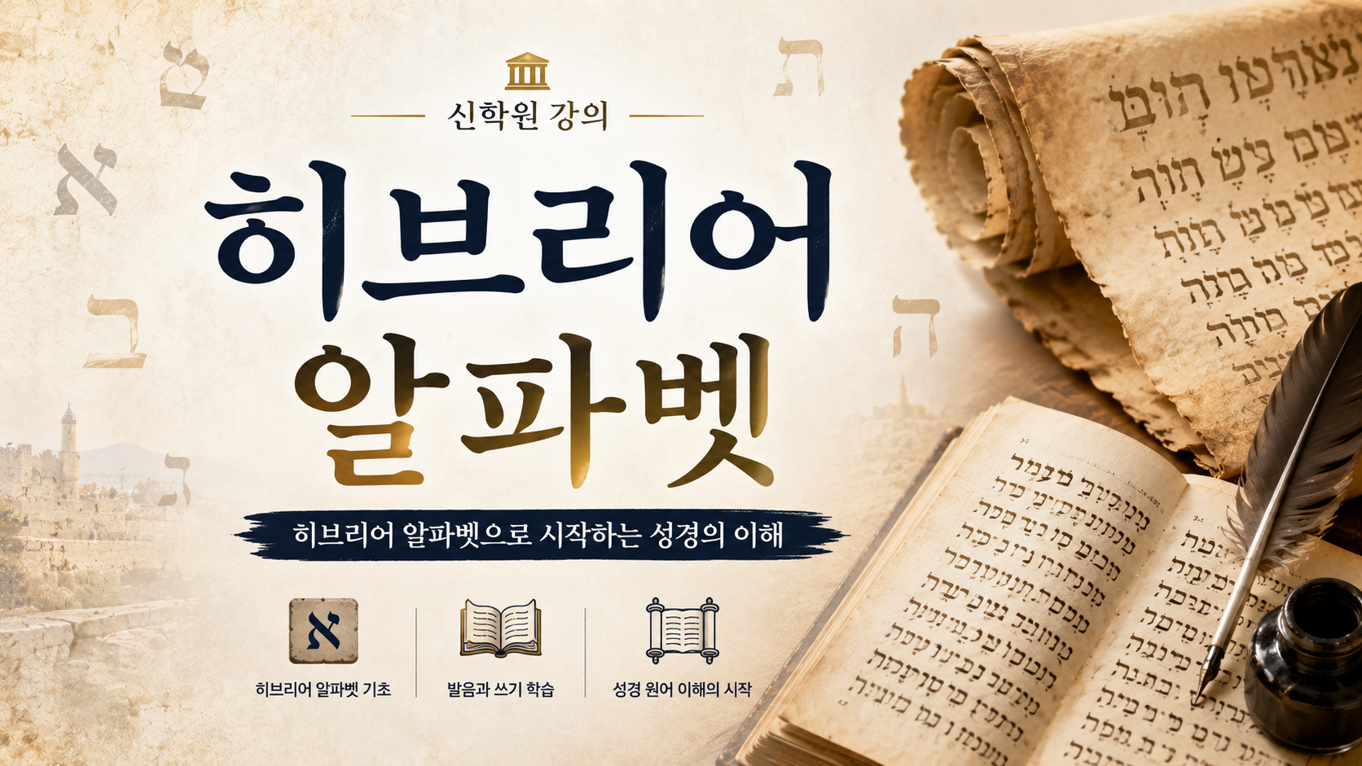

Slide 2
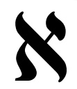
O 묵음
1 알레프

Slide 3
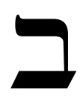
ㅂ V
2 베트

Slide 4
ㅂ B
2 베트

Slide 5

ㄱ GH
3 기멜

Slide 6
ㄱ G
3 기멜

Slide 7
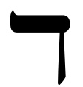
ㄷ DH
4 달렛

Slide 8
ㄷ D
4 달렛

Slide 9
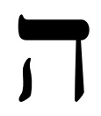
ㅎ H
5 헤

Slide 10
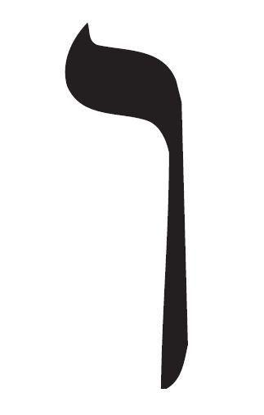
ㅂ V
6 바브

Slide 11
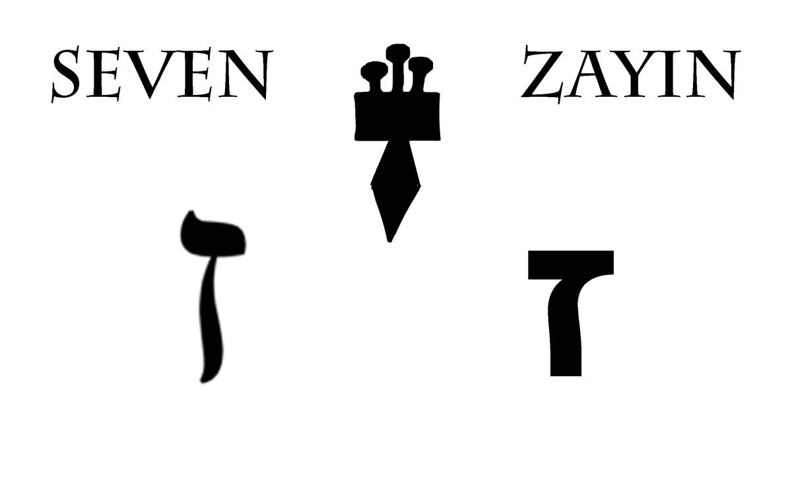
ㅈ Z
7 자인

Slide 12
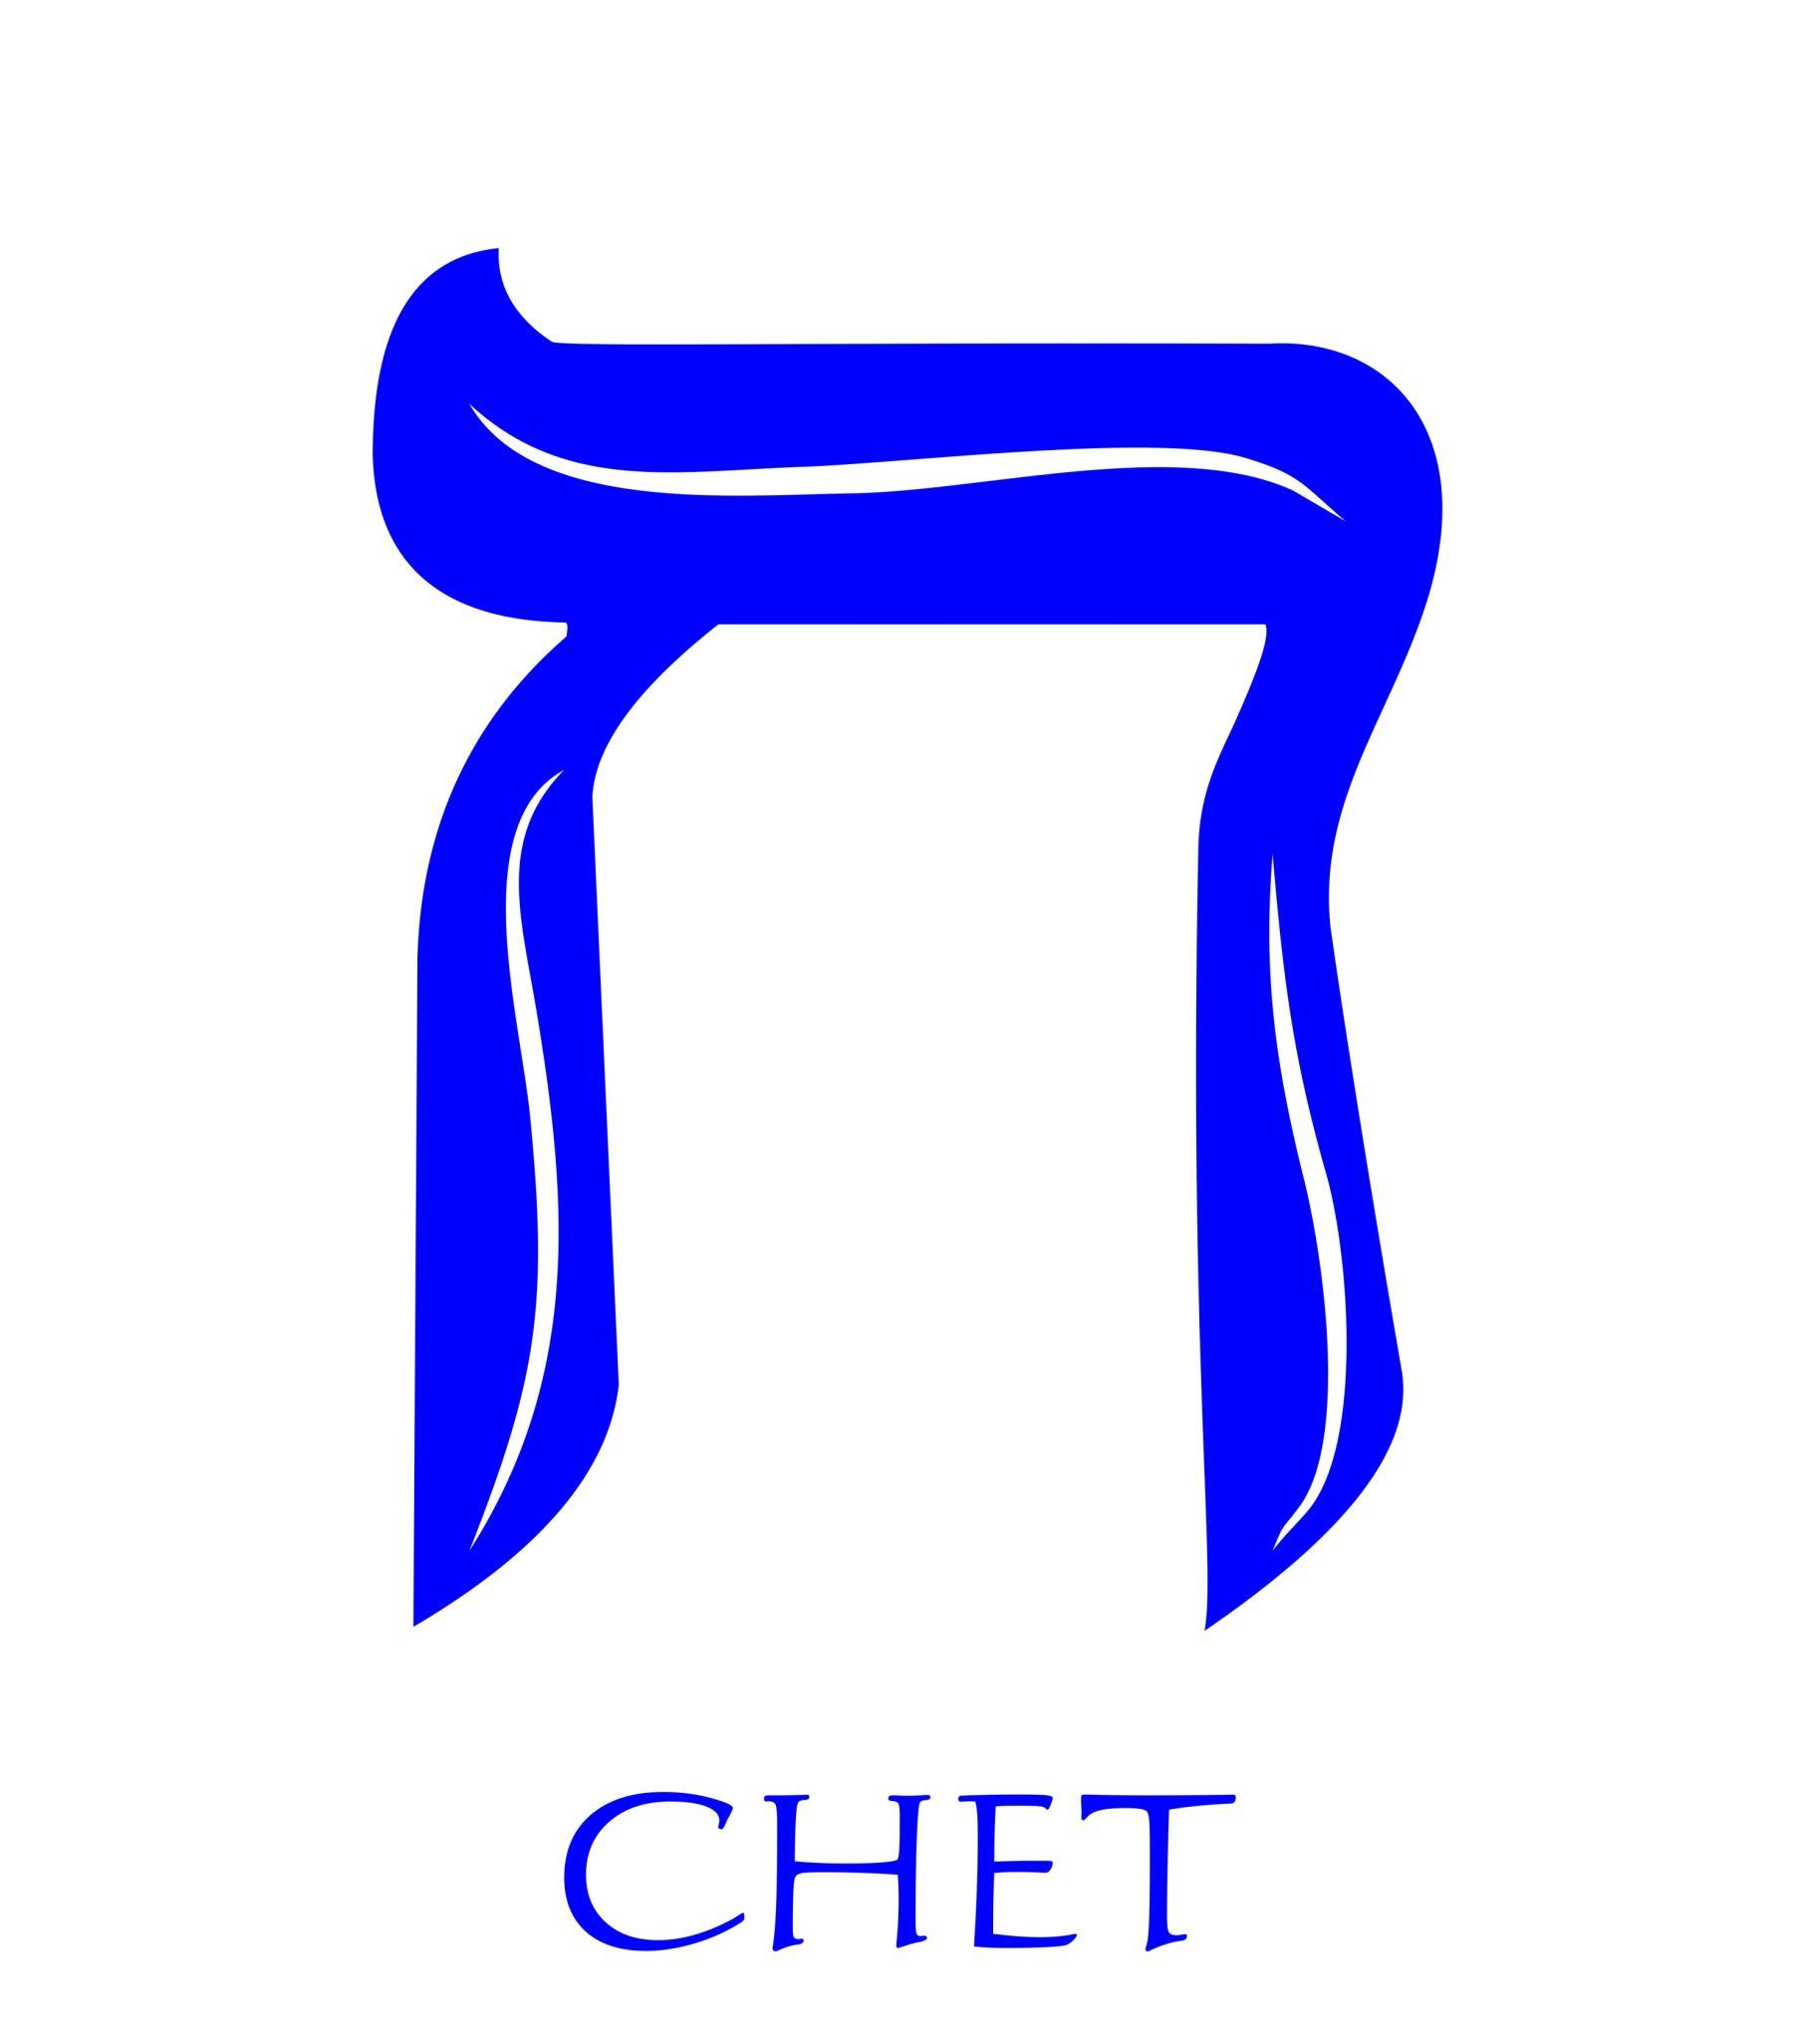
8 헤트
ㅎ H

Slide 13
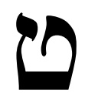
9 테트
ㅌ T

Slide 14
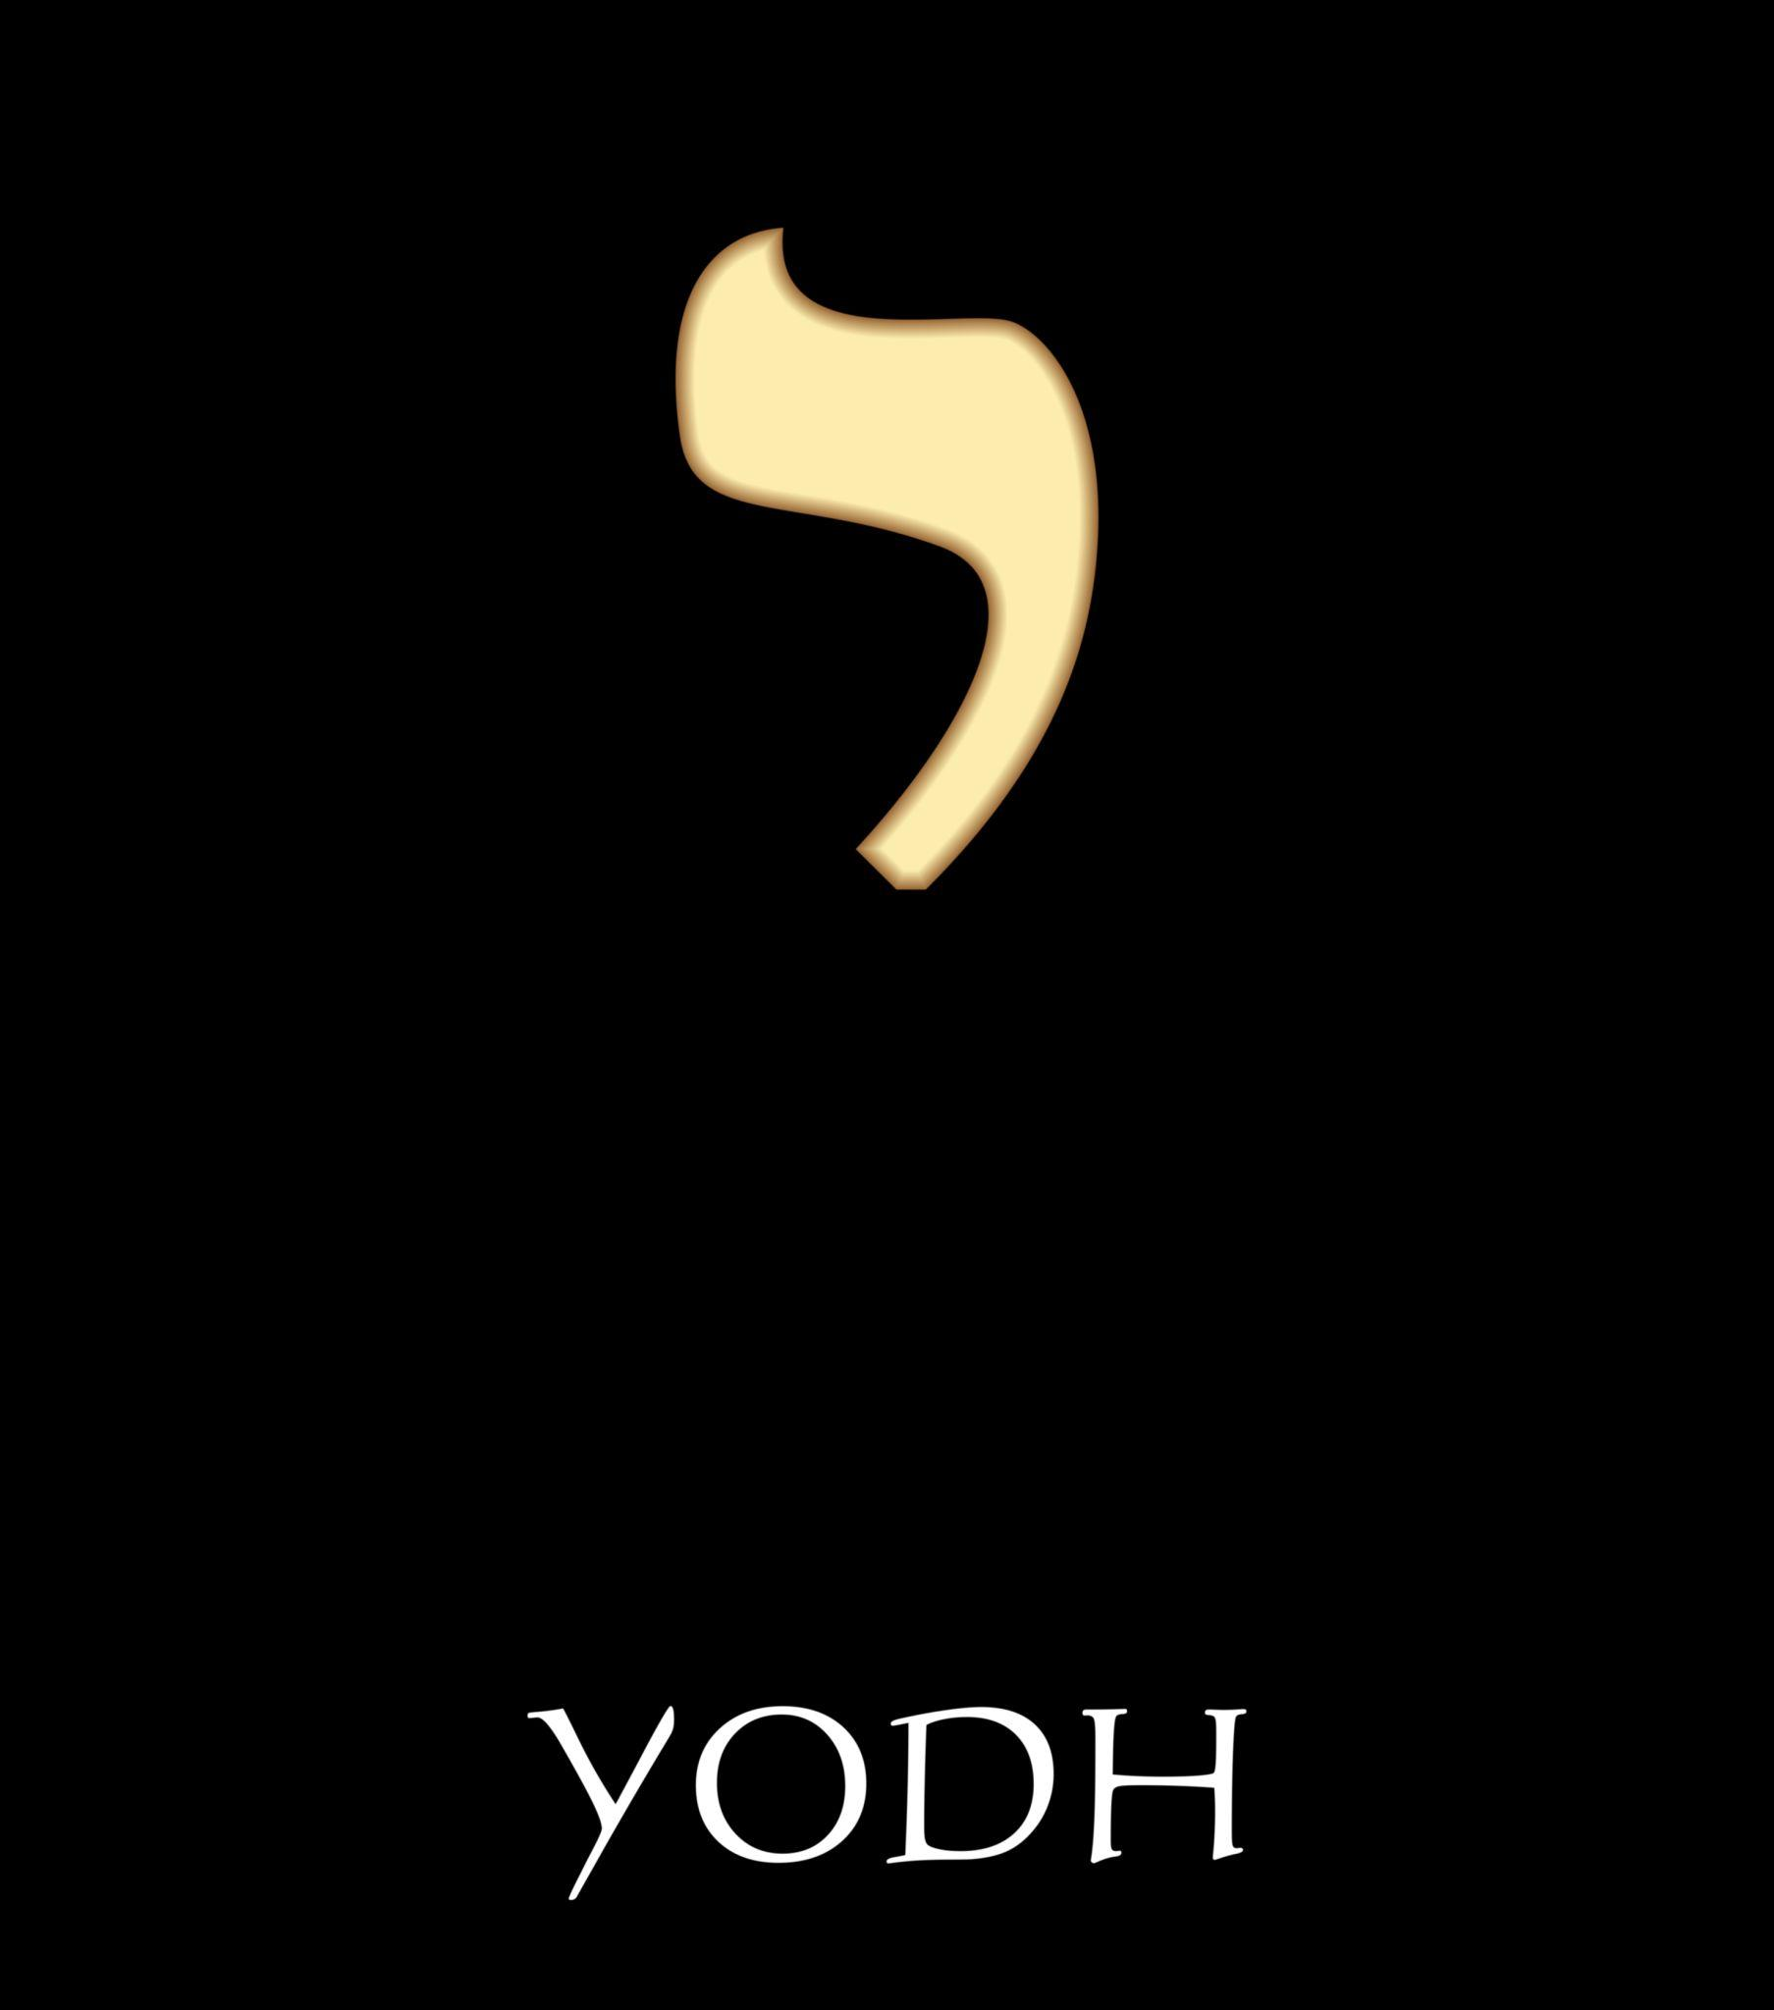
10 요드
요 Y

Slide 15
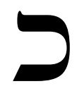
20 카프
ㅋ Kh

Slide 16
20 카프
ㅋ K

Slide 17
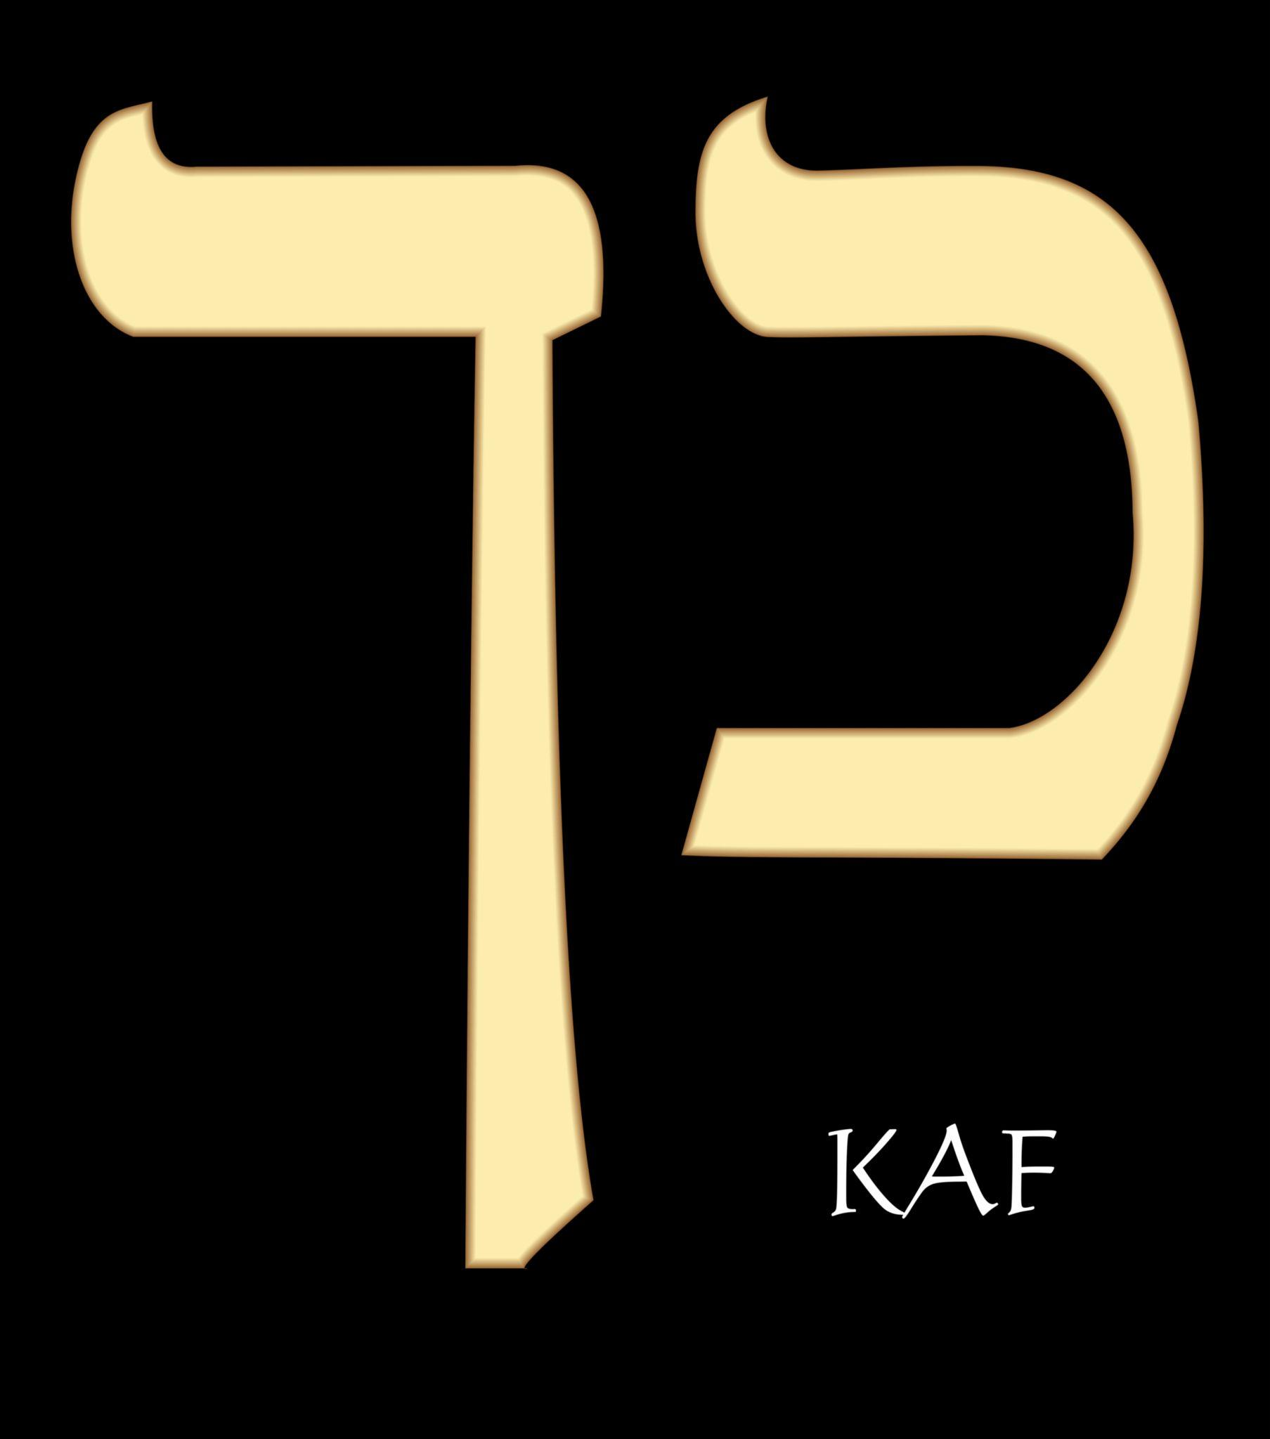

Slide 18
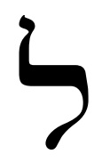
30 라메드
ㄹ L

Slide 19
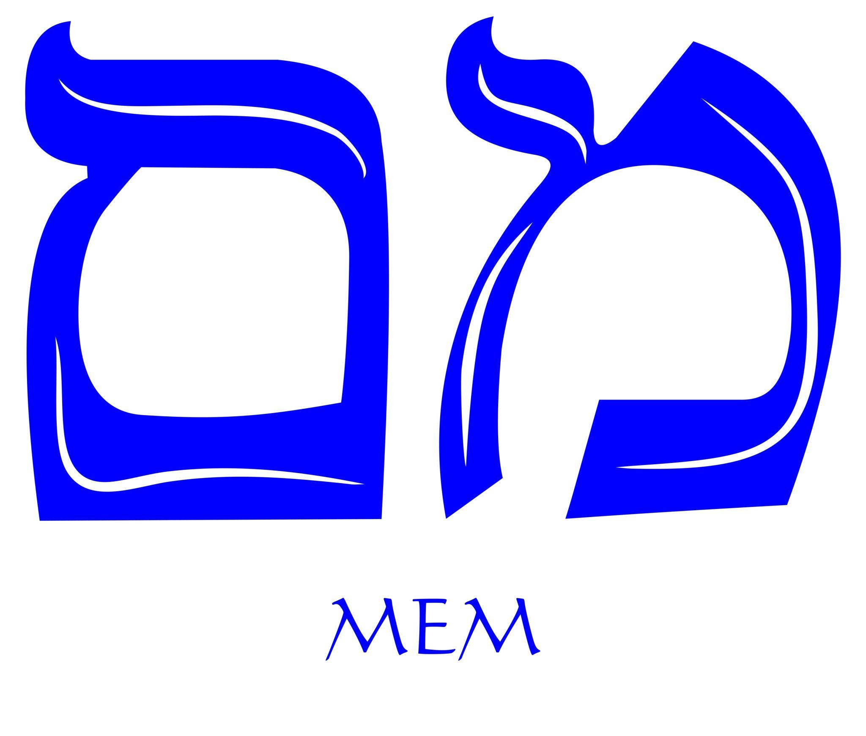
40 멤
ㅁ M

Slide 20
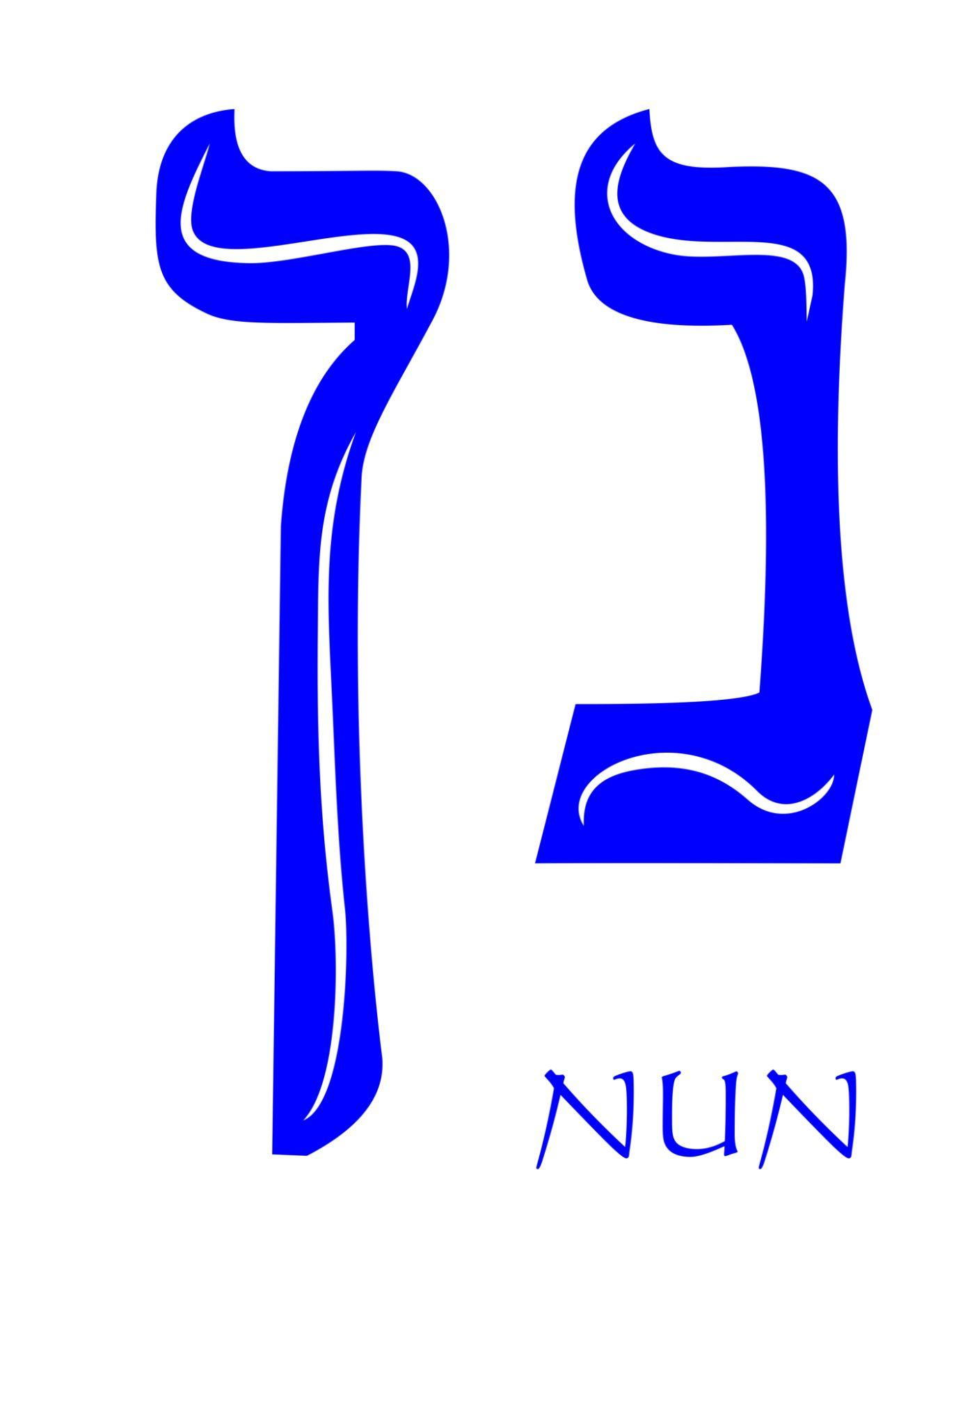
50 눈
ㄴ N

Slide 21
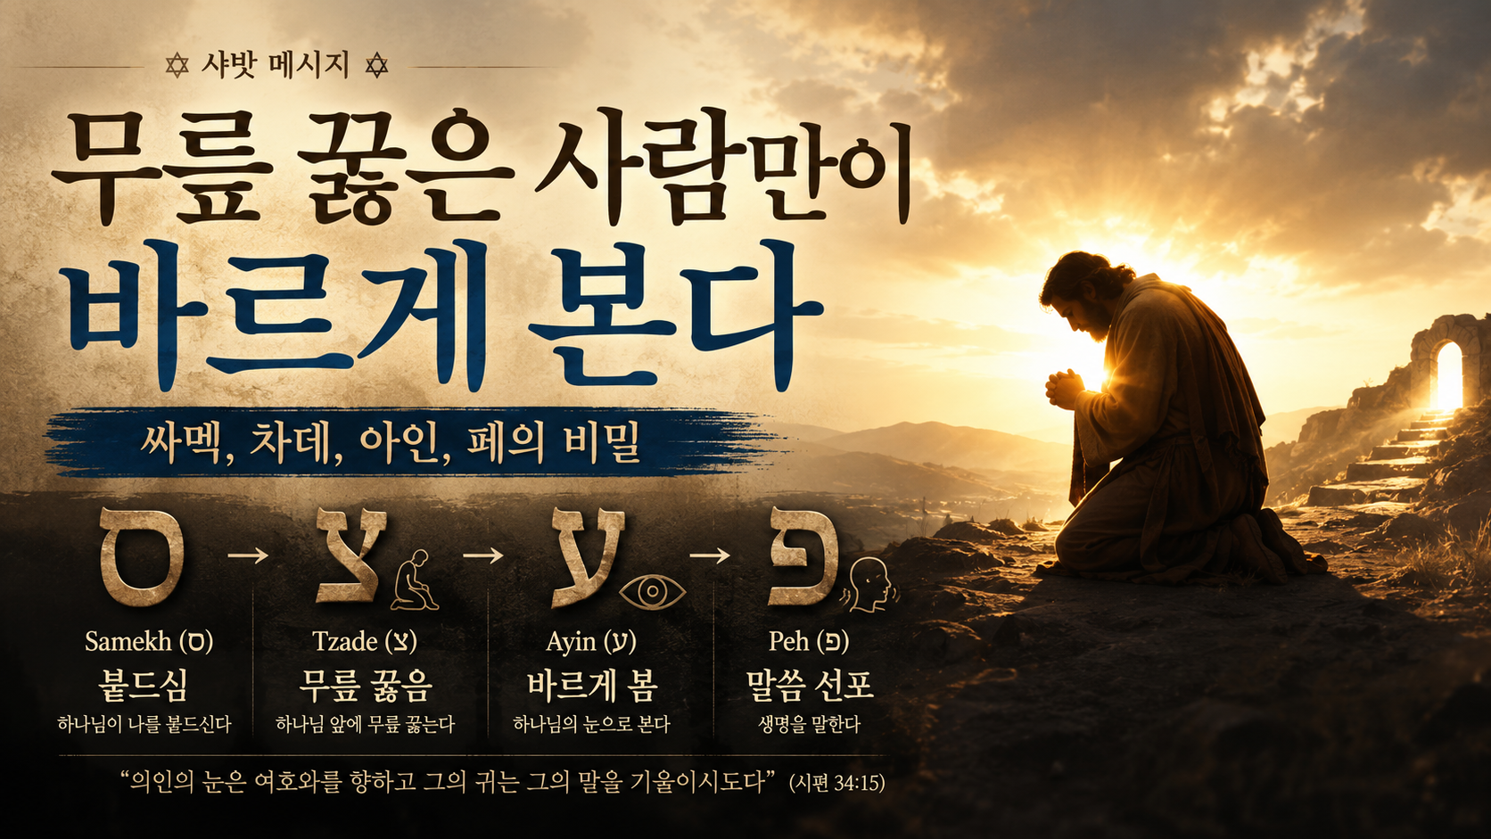

Slide 22
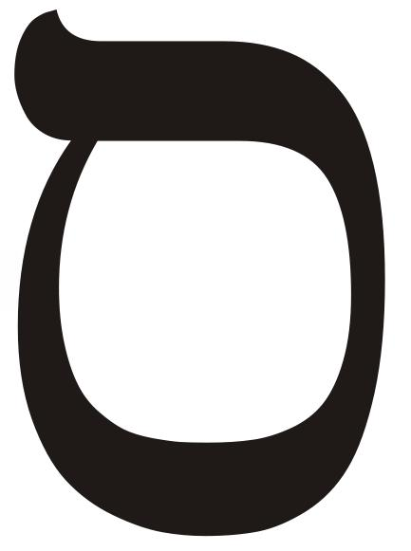
60 싸메크
ㅆ S

Slide 23
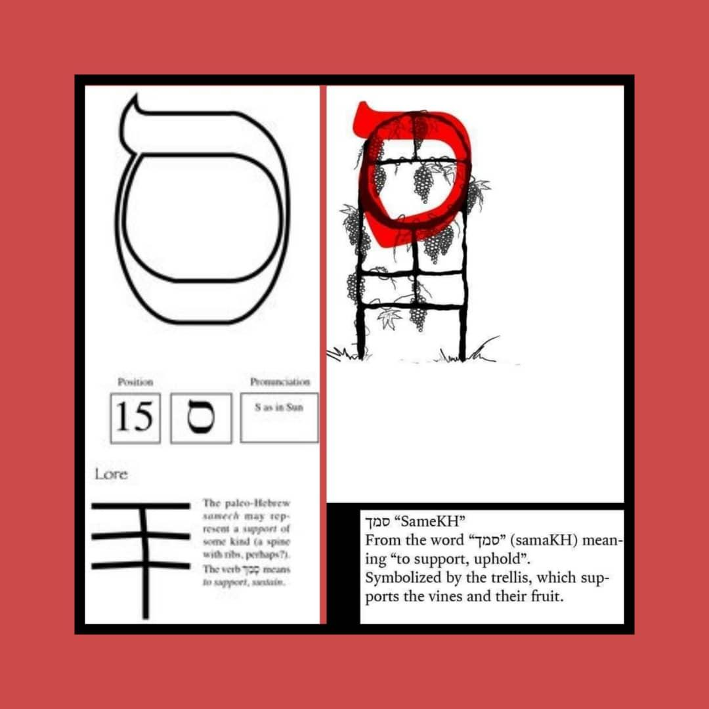

Slide 24
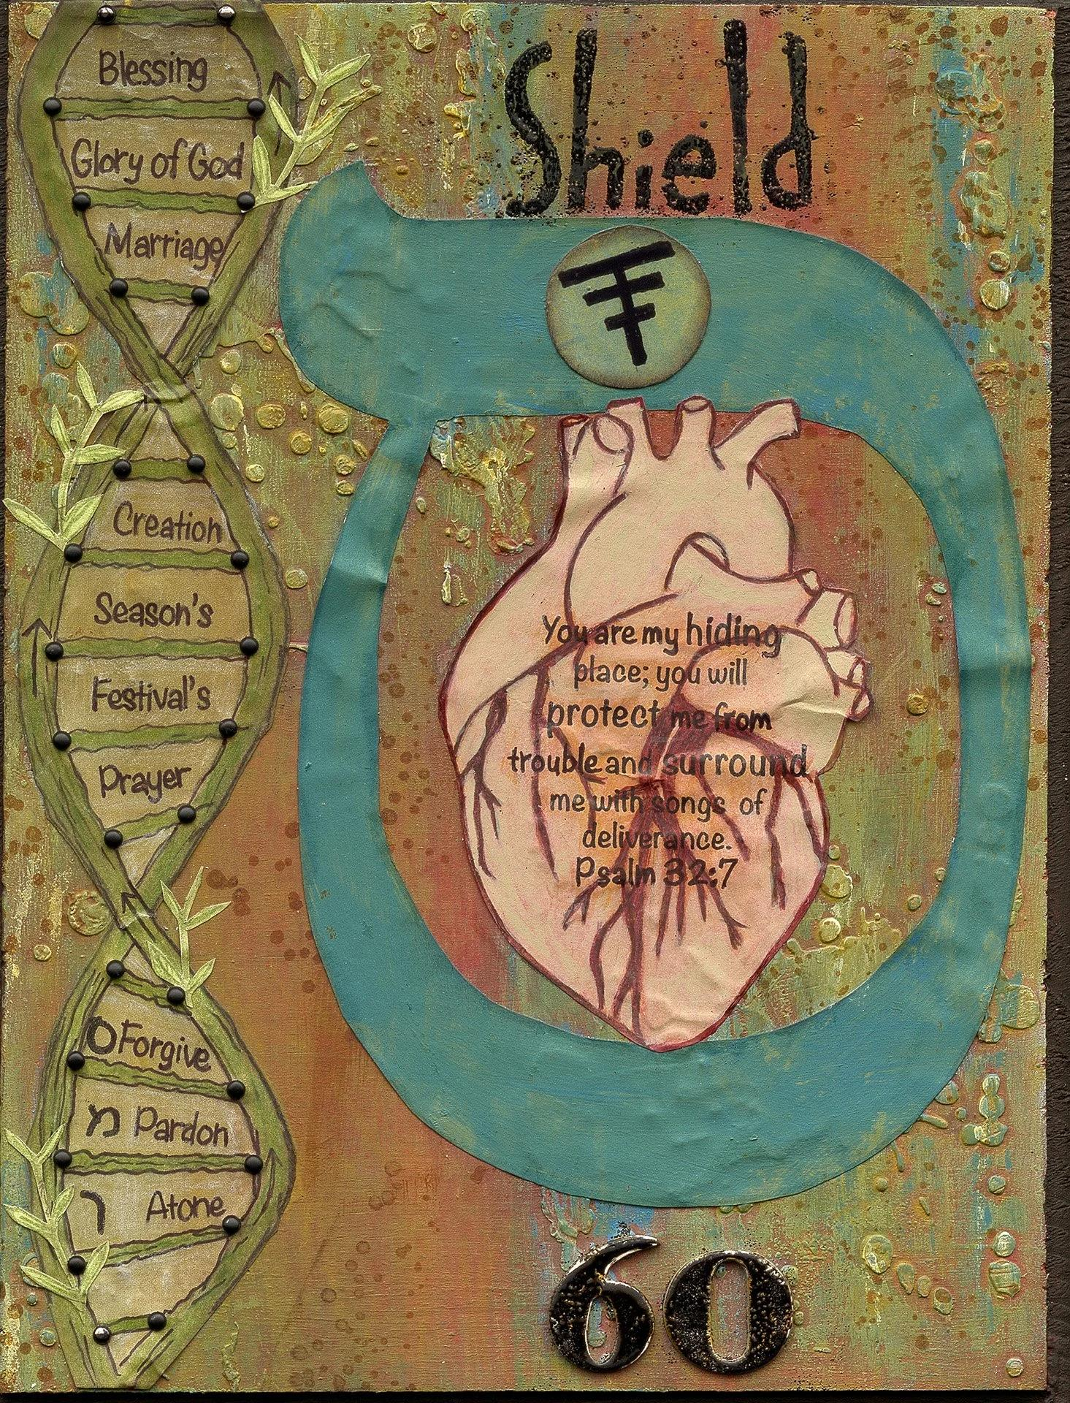

Slide 25
60. 싸메크 ס
숫자값: 60
소리: ㅆ, S
형상: 원형으로 둘러싸고 있는 모습
방패, 지지대, 기둥 형상으로 이해합니다.
의미: "붙들다", "지탱하다", "의지하다"
히브리어 싸멕(סמך)은 "붙들다"에서 나옵니다.
2) 말씀
시편 145:14 여호와께서는 넘어지는 자를 붙드시며
하나님은 우리가 강해서 붙어있는 것이 아니라
하나님이 붙들어 주셔서 서 있는 것입니다.
베드로가 물 위를 걷다가 빠질 때 예슈아께서 손을 내미셨습니다.
구원은 내가 붙드는 힘보다 하나님이 붙드시는 은혜입니다.

Slide 26
3) 싸멕(ס)의 균형 잡힌 이해
히브리적 관점은 기독교에서 흔히 나타나는
"나는 아무것도 할 수 없고 하나님이 다 하신다"
라는 수동성하고는 조금 다릅니다.
이스라엘은 싸멕(ס)을 읽을 때
"가만히 있으라" 보다
"하나님께 붙들린 상태로 책임 있게 걸어가라"
로 이해합니다.

Slide 27
@ 잘못된 이해
"하나님이 붙드신다."
↓
"그러니 나는 아무것도 안 해도 된다."
↓
수동적 신앙
@ 히브리적 이해
"하나님이 붙드신다."
↓
"그러므로 두려워하지 말고 걸어가라."
↓
능동적 순종

Slide 28
아브라함의 예
하나님은 아브라함을 붙드셨습니다.
그런데 아브라함은
갈대아 우르를 떠나야 했고
가나안으로 걸어가야 했고
이삭을 바쳐야 했고
우물을 파야 했습니다.
하나님이 붙드셨지만 아브라함은 움직였습니다.
출애굽의 예
홍해 앞에서 하나님은 길을 여셨습니다.
그러나 백성들이 물속으로 들어가지 않았다면
홍해는 건너지 못했을 것입니다.
하나님은 길을 여시지만
사람은 발을 내딛어야 합니다.

Slide 29
4) 싸멕의 진짜 의미
싸멕은 "하나님이 나 대신 살아주신다"가 아닙니다.
오히려 "하나님이 나를 붙드시니 나는 무너지지 않고 계속 걸어간다."입니다.
시편 37편
"의인의 걸음은 여호와께서 정하시나니"
곧이어 "그는 넘어지나 아주 엎드러지지 아니함은
여호와께서 그의 손으로 붙드심이라."
중요한 것은 하나님이 붙드시는 대상은
걷고 있는 사람입니다.
누워 있는 사람이 아닙니다.

Slide 30
5) 예슈아의 가르침
예슈아께서 베드로에게
"물 위를 걸어오라."하셨습니다.
베드로는 배 안에서
"주님이 붙드시니까 저는 가만히 있겠습니다."
하지 않았습니다.
배 밖으로 발을 내디뎠습니다.
믿음은 수동적 의존이 아니라
능동적 순종입니다.

Slide 31
6) 하늘은 스스로 돕는 자를 도우신다
그래서 유대적으로 이런 개념이 있습니다.
"하나님은 일을 통해 일하신다."
농부는 기도도 하고
씨도 뿌립니다.
장인은 하나님을 의지하고
손도 움직입니다.
부모는 하나님께 맡기고
자녀도 가르칩니다.

Slide 32
7) 정리하면
싸멕(ס) "붙드심"
하나님이 우리를 붙드신다는 것은
우리를 무력하게 만들기 위함이 아닙니다.
오히려 담대하게 행동하게 하기 위함입니다.
싸멕의 신앙은
아무것도 하지 않는 의존성이 아니라
하나님께 붙들려 끝까지 걸어가는 충성입니다.
싸멕은 하나님이 대신 걸어주신다는 뜻이 아니라,
하나님이 붙드시기에 내가 끝까지 걸어갈 수 있다는 뜻입니다.
출애굽 → 순종 → 언약 → 책임
이라는 히브리적 가치관과도 잘 연결됩니다.

Slide 33
8) 비유 이야기
"아버지의 손"
어느 마을에 어린 아들이 있었습니다.
아이는 걷는 것을 무서워했습니다.
넘어질까 두려웠고,
실수할까 두려웠고,
다칠까 두려웠습니다.
그래서 늘 아버지 뒤에 숨었습니다.
어느 날 아버지는 아이를 들판으로 데리고 갔습니다.
그리고 말했습니다.
"이제 저 언덕까지 걸어가 보아라."

Slide 34
아이는 놀랐습니다.
"아버지, 저는 못해요."
"넘어질 거예요."
아버지는 미소를 지으며 말했습니다.
"그래, 넘어질 수도 있다."
아이는 더 놀랐습니다.
"그런데 왜 가라고 하세요?"
아버지는 아이의 손을 잡고 말했습니다.
"내가 네 대신 걸어줄 수는 없기 때문이다."

Slide 35
아이는 조심스럽게 한 걸음을 내딛었습니다.
그리고 또 한 걸음.
그러다 돌부리에 걸려 넘어졌습니다.
아이는 울면서 말했습니다.
"봐요. 제가 못한다고 했잖아요."
그때 아버지가 아이를 일으켜 세우며 말했습니다.
"아니다."
"너는 걸었다."
"그리고 넘어졌다."
"이제 일어나는 법도 배우고 있다."

Slide 36
아이는 다시 걸었습니다.
몇 번이나 넘어졌지만
아버지는 매번 손을 내밀었습니다.
마침내 언덕 끝에 도착한 아이가 물었습니다.
"아버지, 왜 처음부터 저를 안고 가지 않으셨어요?"
아버지는 웃으며 말했습니다.
"내가 너를 사랑하기 때문이다."
"사랑은 대신 살아주는 것이 아니다."
"네가 걸을 수 있도록 붙들어 주는 것이다."

Slide 37
9) 교훈
하나님은 독수리 어미와 같으십니다.
독수리 어미는 새끼를 둥지 밖으로 밀어냅니다.
그러나 떨어져 죽게 내버려 두지는 않습니다.
날개 아래에서 받쳐 줍니다.
그래서 새끼는 날개짓을 배우고, 하늘을 배우고,
마침내 스스로 날게 됩니다.
싸멕은 "하나님이 내 인생을 대신 살아주신다."는 뜻이 아닙니다.
싸멕은 "하나님이 나를 붙드시기에 나는 도전할 수 있다."
는 뜻입니다.
넘어지지 않는 사람이 믿음이 있는 것이 아니라,
넘어져도 다시 일어나는 사람이 믿음이 있는 것입니다.

Slide 38
10) 싸멕의 은혜
하나님은 우리를 꼭두각시처럼 움직이시는 분이 아니라,
우리를 붙들어 주시면서 스스로 걸을 수 있게 하시는 아버지이십니다.
어릴 때는 모든 것을 대신해 주는 보호 아래 있었지만,
어느 순간부터 스스로 책임지고 선택하기 시작합니다.
사실 하나님도 우리를 영적인 어린아이로만 머물게 하지 않으십니다.
출애굽도 시켜주시지만,
광야도 걷게 하시고,
가나안도 싸워서 얻도록 하십니다.
그 과정 전체가 바로 '싸멕의 은혜'입니다.
"하나님은 내 대신 살아주시는 분이 아니라, 내가 살아갈 수 있도록 붙들어 주시는 분이다.

Slide 39
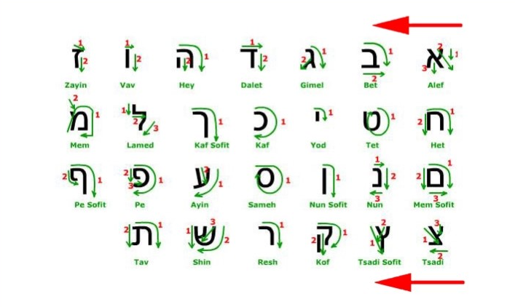

Slide 40
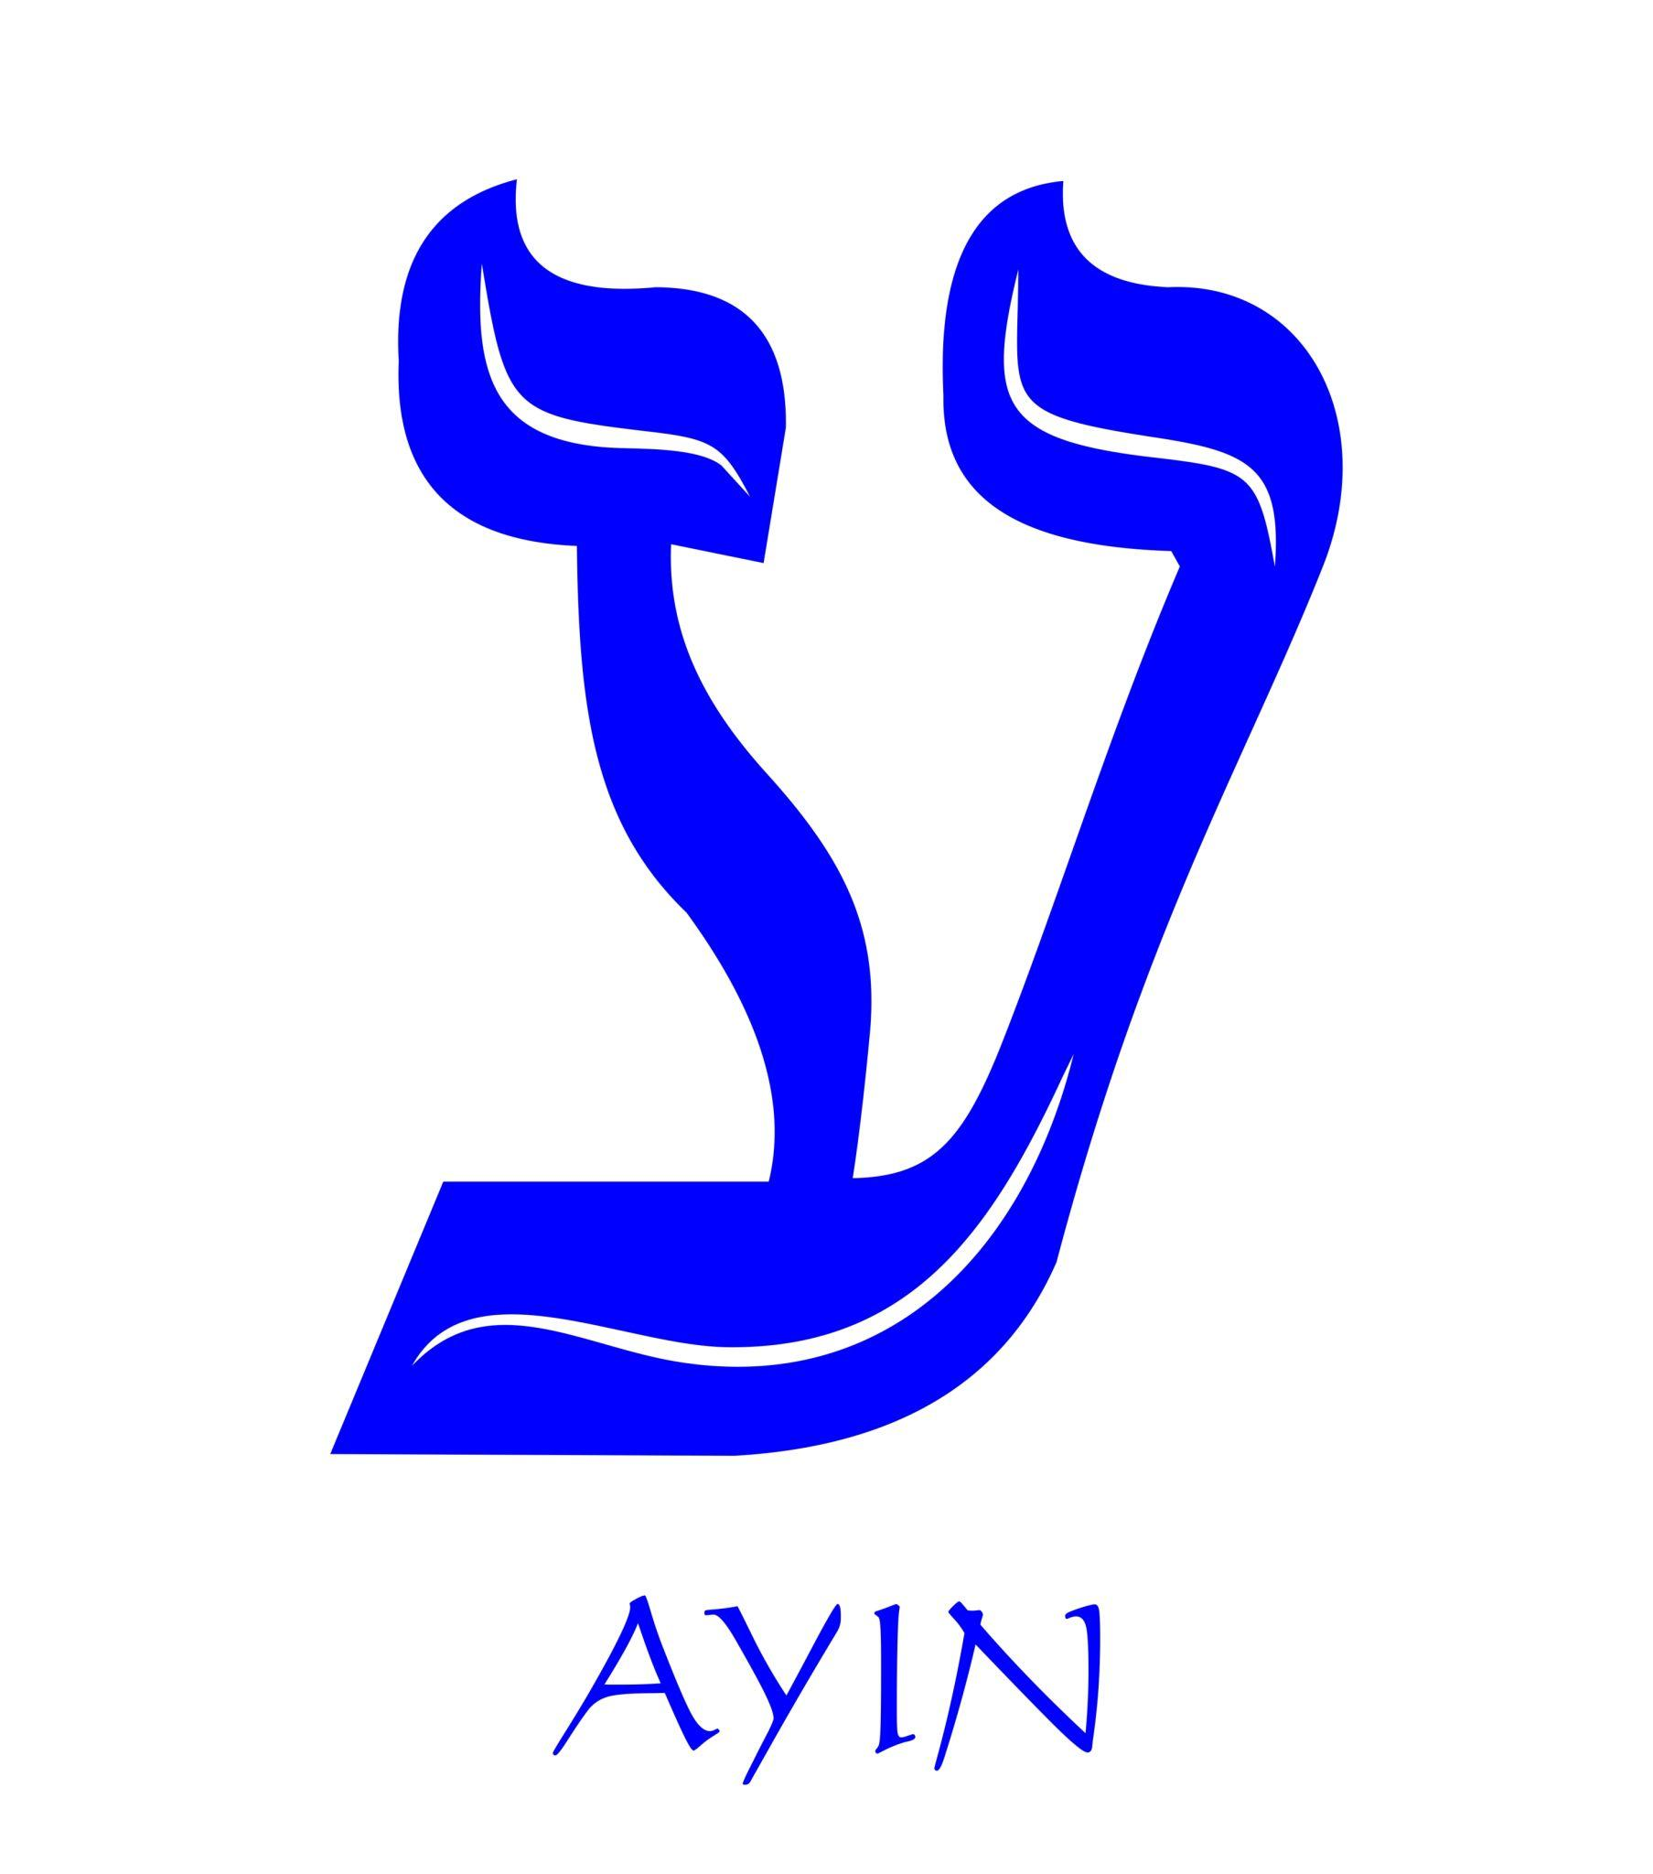
70 아인
ㅇ A

Slide 41
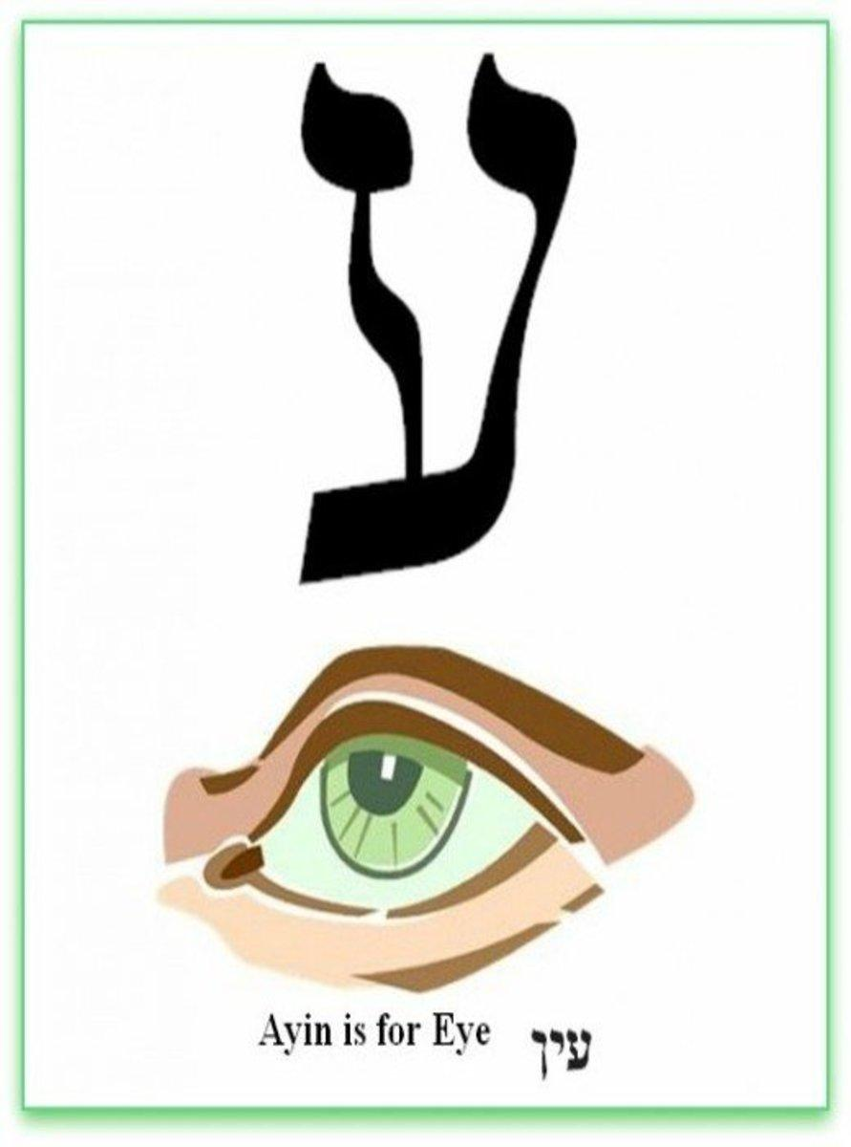

Slide 42
70. 아인 ע
숫자값: 70
소리: ㅇ, I
형상: 눈, 샘, 근원
의미: "보다", "시선", "관점", "영적 눈"
말씀: 민수기 15장 정탐꾼 사건
같은 가나안을 보고도
여호수아와 갈렙은 가능성을 보았고
열 정탐꾼은 거인을 보았습니다.
문제는 현실이 아니라 시선 즉, 눈의 시험입니다.
많은 사람이 아인을 단순히 "눈"이라고 배우지만,
히브리 관점에서 눈은 단순한 시각기관이 아닙니다.
'눈은 마음이 보는 방향입니다.'

Slide 43
히브리적으로 "아인(ע)"은 눈이면서 동시에 샘(泉)을 의미하기도 합니다.
왜냐하면 사람이 보는 것은 결국 그 사람 안에서 흘러나오는 것이기 때문입니다.
아인(ע) : 관점의 문자
히브리적 관점:
현대인은 보는 것 → 생각하는 것이라고 생각합니다.
그러나 히브리인들은
마음 → 생각 → 시선 → 행동으로 이해합니다.
그래서 눈은 단순히 현실을 보는 기관이 아니라
'내면이 드러나는 창문'입니다.

Slide 44
2) 왜 정탐꾼들은 같은 땅을 보고도 다른 결론을 내렸는가?
열 명의 정탐꾼과 여호수아와 갈렙은 같은 가나안을 보았습니다.
거인도 같았고 성벽도 같았고 전쟁도 같았습니다.
그러나 결과는 달랐습니다.
왜일까요? 현실이 달랐기 때문이 아닙니다.
'관점이 달랐기 때문'입니다.
열 명은 "우리가 보기에도 메뚜기 같고“ 라고 말합니다. (민 13:33)
흥미롭게도 그들은 거인이 뭐라고 말했는지는 모릅니다.
자기 눈으로 자기 자신을 이미 패배자로 본 것입니다.
반면 갈렙은 "올라가서 취하자"고 말합니다.

Slide 45
3) 성경 전체는 사실 "관점의 전쟁"이다
하와는 선악과를 보기 전에는 범죄하지 않았습니다.
먼저 "보암직도 하고"가 시작됩니다.
눈이 먼저 바뀌고 행동이 뒤따릅니다.
이스라엘은 금송아지를 보았습니다.
보이지 않는 하나님보다
보이는 금송아지가 더 현실적으로 보였습니다.
그래서 우상이 탄생합니다.
사울은 다윗을 반역자로 보았습니다.
그러나 하나님은 다윗을 왕으로 보셨습니다.
종교 지도자들은 예슈아를 이단으로 보았습니다.
그러나 하나님은 그를 메시아로 보내셨습니다.
성경은 끊임없이 묻습니다. "너는 무엇을 보고 있느냐?"

Slide 46
4) 예슈아께서 말씀하신 눈
예슈아는 "눈은 몸의 등불이다."(마 6:22)라고 말씀하셨습니다.
흥미롭게도 이 말씀은
재물과 두 주인을 섬기는 이야기 가운데 나옵니다.
즉 예슈아께서 말씀하신 눈은 시력이 아닙니다.
"충성의 방향"입니다.
하나님도 사랑하고 세상도 사랑하고
진리도 사랑하고 인정도 사랑하고
이렇게 되면 눈이 흐려집니다.
그래서 "한 사람이 두 주인을 섬길 수 없다"는 말씀 뒤에
눈의 비유가 나오는 것입니다.

Slide 47
5) 마지막 때의 미혹도 아인의 문제다
마지막 때의 가장 큰 전쟁은
무력의 전쟁이 아니라 관점의 전쟁입니다.
예슈아는 "미혹되지 않도록 주의하라"를 반복하셨습니다.
왜냐하면 가짜 메시아는 눈을 속이기 때문입니다.
계시록에서도
짐승의 표보다 먼저 등장하는 것은
거짓 선지자의 표적입니다.
사람들이 잘못 보기 시작하면
잘못 따라가기 시작합니다.

Slide 48
6) 바울이 말한 "마음"
히브리 사상에서
마음(לב, 레브)은 감정이 아닙니다.
생각과 의지와 판단의 중심입니다.
그래서 "마음으로 믿어 의에 이른다"
는 것은 단순한 감정적 동의가 아닙니다.
세상을 바라보는 기준 자체가 바뀌는 것입니다.

Slide 49
7) 아인의 완성
그래서 아인의 질문은
"무엇을 보고 있는가?"가 아닙니다.
더 깊은 질문은
"무엇으로 보고 있는가?"입니다.
두려움으로 보는가?
욕심으로 보는가?
사람의 인정으로 보는가?
하나님의 말씀으로 보는가?
결국 사람이 보는 것은
그 사람의 신앙을 드러냅니다.

Slide 50
8) 묵상
"눈은 현실을 보는 기관이 아니라,
마음이 향하는 방향을 드러내는 창입니다."
"구원은 무엇을 보느냐의 문제가 아니라,
누구의 눈으로 세상을 보느냐의 문제입니다."
그래서 아인은 단순한 알파벳이 아니라,
생명과 죽음,
진리와 미혹을 가르는 "관점의 문자"라고 할 수 있습니다.

Slide 51
9) 비유 이야기
"왕의 푸른 안경"
옛날 어느 나라에 지혜로운 왕이 있었습니다.
왕은 백성들을 사랑했고,
그들이 진실을 보며 살기를 원했습니다.
어느 날 왕은 전국에 선언했습니다.
"광장 중앙에 있는 나무를 잘 보아라.
그 나무는 생명의 나무다.
그 열매를 먹으면 건강하고,
그 그늘 아래 있으면 쉼을 얻을 것이다."
백성들은 그 나무를 사랑했습니다.

Slide 52
그런데 어느 날 한 상인이 마을에 들어왔습니다.
그는 사람들에게 푸른 안경을 나누어 주었습니다.
"이 안경을 쓰면 세상을 더 선명하게 볼 수 있습니다."
사람들은 기뻐하며 안경을 썼습니다.
그런데 이상한 일이 일어났습니다.
안경을 쓰고 보니 생명의 나무가 시들어 보였습니다.
열매도 썩어 보였습니다.
잎도 병든 것처럼 보였습니다.
사람들은 수군거리기 시작했습니다.
"왕이 우리를 속였구나."
"이 나무는 위험하다."
"베어 버려야 한다."

Slide 53
그러나 마을 한편에 있던 노인은 안경을 쓰지 않았습니다.
그는 여전히 나무가 푸르고 아름다운 것을 보았습니다.
그래서 사람들에게 말했습니다.
"문제가 나무에 있는 것이 아니라 너희 눈에 있다."
사람들은 화를 냈습니다.
"저 노인은 위험한 사람이다."
"저 사람 때문에 우리가 속고 있다."
"저 사람을 마을에서 쫓아내자."
결국 사람들은 나무를 베어 버렸습니다.

Slide 54
그리고 몇 년이 지나자
마을에는 쉼도 없어졌고,
열매도 없어졌고,
병든 사람들이 늘어났습니다.
그제야 사람들은 알게 되었습니다.
나무가 문제였던 것이 아니라
자신들이 쓰고 있던 안경이 문제였다는 것을.

Slide 55
10) 교훈
"악은 언제나 먼저 눈을 바꿉니다."
어둠은 먼저 칼을 들지 않습니다. 먼저 관점을 바꿉니다.
하와도 열매를 먹기 전에 먼저 다르게 보았습니다.
이스라엘도 금송아지를 만들기 전에
하나님을 다르게 보기 시작했습니다.
정탐꾼들도 가나안에 들어가기 전에
자기 자신을 메뚜기로 보기 시작했습니다.
예루살렘도 메시아를 죽이기 전에
메시아를 이단으로 보기 시작했습니다.

Slide 56
11) 아인의 교훈
세상은 종종 선을 악이라 부르고
악을 선이라 부릅니다.
왜냐하면
관점이 이미 왜곡되어 있기 때문입니다.
그래서 하나님의 백성은
사람들의 박수보다 말씀을 기준으로 삼아야 합니다.
모든 사람이 틀렸다고 말해도
하나님이 옳다고 하시면 옳은 것입니다.
모든 사람이 옳다고 말해도
하나님이 틀렸다고 하시면 틀린 것입니다.

Slide 57
그래서 이스라엘은
눈(아인)을 지키는 가장 중요한 방법으로
토라를 가까이하고,
지혜로운 사람들과 교제하며,
하나님의 말씀으로 생각을 점검하는 것을 가르칩니다.
"어둠은 먼저 현실을 바꾸지 않습니다.
먼저 보는 눈을 바꿉니다.
그래서 의인은 세상의 안경이 아니라 하나님의 말씀으로 세상을 봅니다."

Slide 59
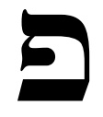
80 페
ㅍ F

Slide 60
80 페
ㅍ P

Slide 61
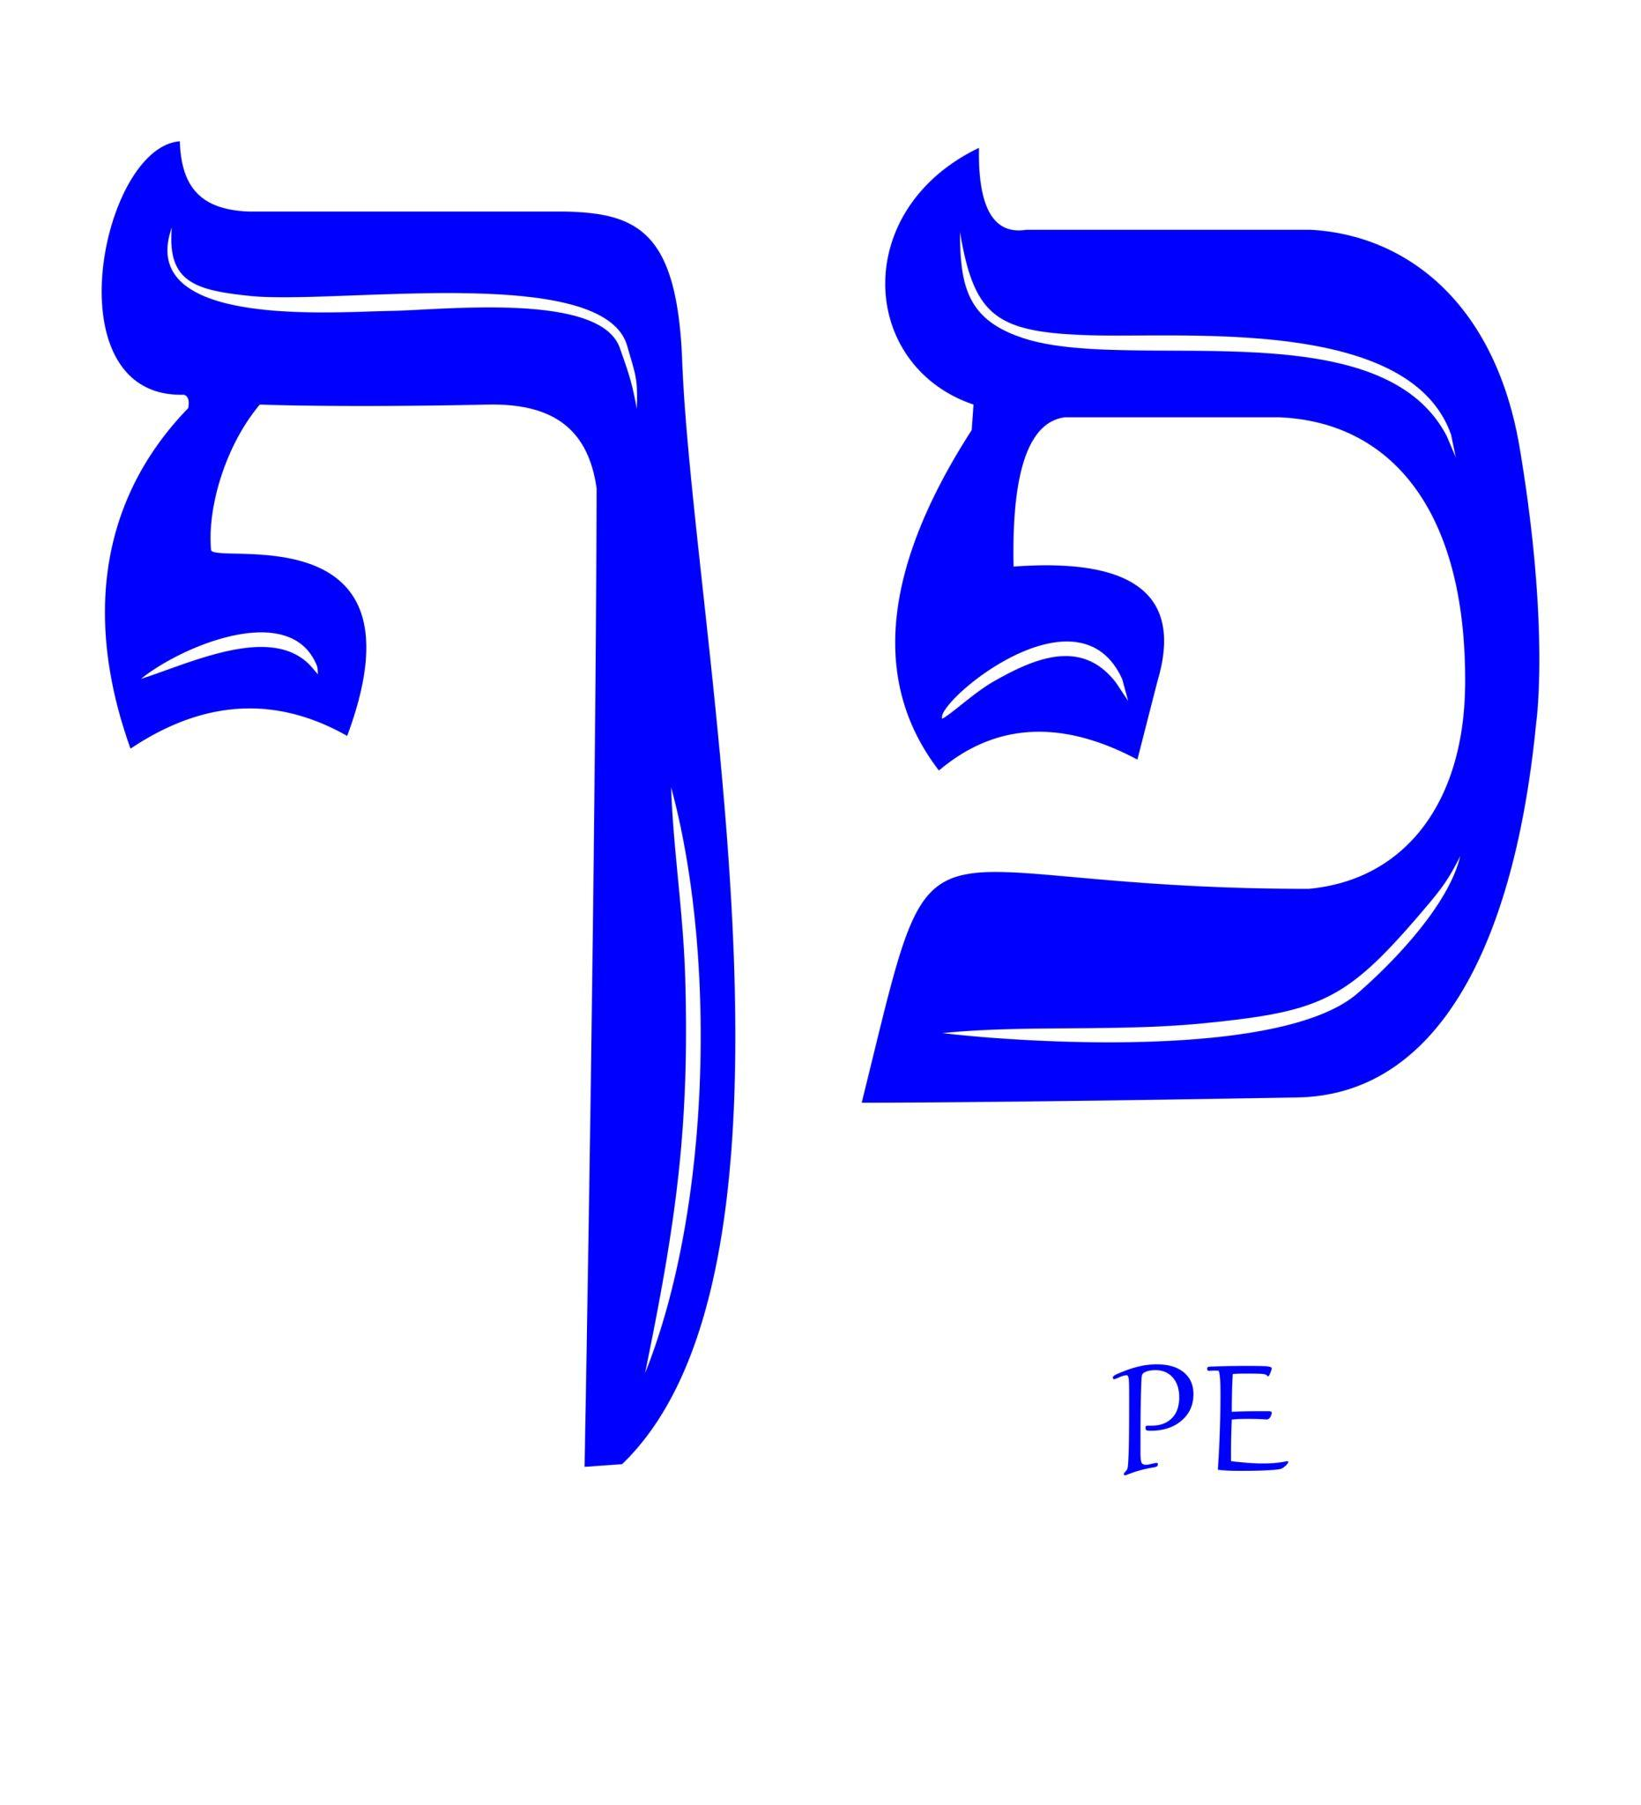
80 페
ㅍ F

Slide 62
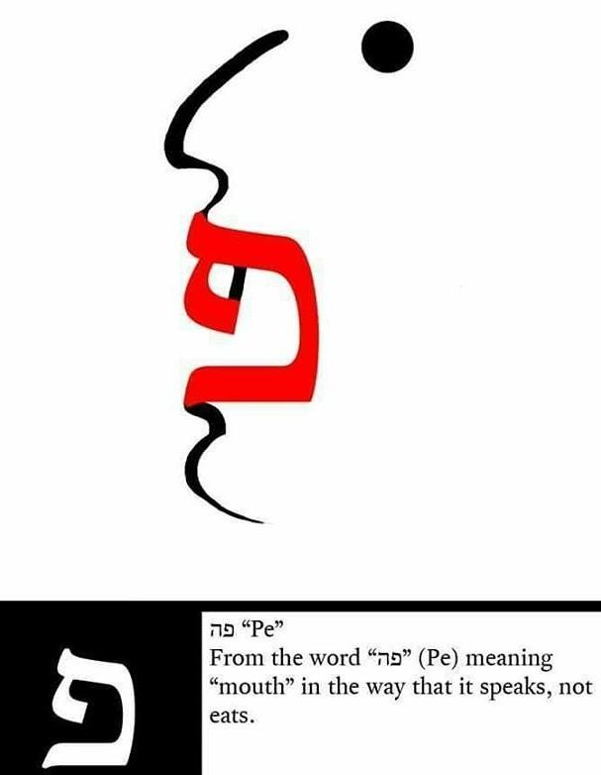

Slide 63
3. 페 פ
숫자값: 80
소리: ㅍ, P
형상: 입, 말하는 입
의미: "말", "선포", "표현"
히브리적 묵상: 하나님은 말씀으로 창조하셨습니다.
말은 단순 소리가 아닙니다.
세상을 만드는 힘입니다.
많은 사람들이 페(פ)를 배우면서
"입", "말" 정도로만 이해합니다.
하지만 히브리 사상에서 페는 단순한 발음기관이 아닙니다.
"생명이 밖으로 흘러나오는 문(門)" 입니다.

Slide 64
1) 페(פ) : 생명이 밖으로 드러나는 문자
아인과 페의 순서가 중요합니다
히브리 알파벳은 우연히 배열된 것이 아닙니다.
아인(ע): 눈 - 관점, 마음의 방향 뒤에
페(פ): 입, 말, 선포가 나옵니다.
히브리인들은 이유를 압니다.
사람이 말하는 것은 사람이 보는 것에서 나옵니다.
눈이 왜곡되면 말도 왜곡됩니다.
열 정탐꾼은 먼저 잘못 보았습니다.
그리고 "우리는 메뚜기다."라고 말했습니다.
그 말은 공동체 전체를 광야로 끌고 갔습니다.

Slide 65
2) 창조는 말로 시작된다
창세기를 보십시오.
하나님은 손으로 창조하지 않으셨습니다.
먼저 말씀하셨습니다.
"빛이 있으라."
그리고 빛이 있었습니다.
히브리 사상에서
말은 단순 정보 전달이 아닙니다.
말은 현실을 형성합니다.
그래서 하나님은
창조를 말씀으로 시작하셨습니다.

Slide 66
3) 인간은 왜 말을 받았는가?
이스라엘은 인간을 "말하는 존재"로 정의합니다.
아람어 탈굼은
창세기 2:7의 생령을 "말하는 영"으로 번역하기도 합니다.
왜냐하면 하나님의 주요 형상 중 하나가
말이기 때문입니다.
동물도 소리를 냅니다.
하지만 진리를 가르치고
약속을 세우고
언약을 만들고
세상을 변화시키는 것은 사람의 말입니다.

Slide 67
4) 혀가 가장 위험하다
야고보가 말합니다.
"혀는 작은 불이다."
왜 작은 혀가 무서울까요?
칼보다 강하기 때문입니다.
칼은 한 사람을 죽일 수 있습니다.
그러나 말은 한 세대를 죽일 수도 있습니다.
반대로 말은 한 민족을 살릴 수도 있습니다.

Slide 68
5) 금송아지도 결국 말에서 시작되었다
금송아지가 만들어지기 전에
백성들은 말하기 시작했습니다.
"우리를 인도할 신을 만들라."
우상은 먼저 생각에서 시작되고
말로 선포되고
행동으로 만들어집니다.
그래서 페는
마음속 세계가 밖으로 태어나는 출구입니다.

Slide 69
6) 예슈아의 가르침
예슈아께서는 "입에서 나오는 것은 마음에서 나온다."
라고 말씀하셨습니다.
흥미로운 것은 예슈아께서
말을 고치라고 하지 않으셨다는 것입니다.
먼저 마음을 말씀하셨습니다.
왜냐하면 페는 출구이고
마음은 근원이기 때문입니다.
그래서 악한 말이 계속 나온다면
입의 문제가 아니라 샘의 문제입니다.
그래서 페는 단순히 "좋은 말 하세요"가 아닙니다.
페는 "너는 무엇을 창조하고 있는가?“ 라는 질문입니다.

Slide 70
7) 마지막 때의 싸움도 결국 페의 싸움이다
거짓 선지자는
칼로 세상을 움직이지 않습니다.
말로 움직입니다.
하나님도 말씀하십니다.
어둠도 말합니다.
에덴에서도 전쟁은 칼이 아니라
말로 시작되었습니다.
그래서 마지막 때의 분별은
무엇을 듣느냐보다
누구의 말을 따르느냐의 문제입니다.

Slide 71
8) 페의 핵심
"아인이 생명의 샘이라면,
페는 그 생명이 세상으로 흘러나가는 강입니다."
"하나님은 말씀으로 세상을 창조하셨고,
사람은 말로 자신의 세상을 만듭니다."
그래서 히브리적으로 페는 단순한 입이 아닙니다.
창조주의 형상을 가장 강력하게 드러내는 문자입니다.
사람은 손보다 먼저 말로 세상을 세웁니다.
그래서 의인의 말은 생명나무가 되고,
악인의 말은 공동체를 무너뜨리는 불이 됩니다.
이런 의미에서 페는 단순한 언어의 문자가 아니라,
"창조와 생명, 그리고 책임의 문자"라고 볼 수 있습니다.

Slide 72
9) 비유 이야기
"두 정원사의 씨앗"
어느 왕에게 아름다운 정원이 있었습니다.
왕은 두 명의 정원사에게 똑같은 땅을 맡겼습니다.
똑같은 햇빛,
똑같은 물,
똑같은 씨앗을 주었습니다.
그리고 말했습니다.
"이 정원을 잘 가꾸어라."

Slide 73
첫 번째 정원사는 매일 밭을 둘러보며 말했습니다.
"안 될 거야."
"이 땅은 너무 척박해."
"아무리 해도 소용없어."
"저 나무는 곧 죽을 거야."
그는 매일 그렇게 말했습니다.
두 번째 정원사는 같은 땅을 보았습니다.
그 역시 잡초를 보았고, 마른 흙도 보았습니다.
그러나 매일 말했습니다.
"이 땅은 살아날 수 있다."
"조금 더 물을 주자."
"이 나무는 다시 꽃을 피울 것이다."
"왕께서 맡기셨으니 열매를 맺게 될 것이다."

Slide 74
몇 해가 지났습니다.
첫 번째 정원은 황폐해졌습니다.
그는 아무것도 심지 않았고,
잡초를 뽑지 않았고,
물을 주지도 않았습니다.
왜냐하면 이미 마음속에서
정원이 죽었다고 믿었기 때문입니다.
반면 두 번째 정원은
꽃이 피고,
과일이 열리고,
새들이 날아드는 정원이 되었습니다.

Slide 75
왕이 와서 물었습니다.
"왜 같은 땅인데 이렇게 다르냐?"
첫 번째 정원사는 말했습니다.
"땅이 나빴습니다."
왕은 고개를 저었습니다.
그리고 말했습니다.
"아니다."
"정원은 네 말대로 된 것이다."
"사람은 자기가 말한 세상 속에 살게 된다."
하나님께서 "빛이 있으라"
말씀하셨을 때 빛이 생겨났습니다.

Slide 76
열 정탐꾼은 "우리는 메뚜기다.“
라고 말했습니다.
그리고 그들은 광야에서 죽었습니다.
갈렙은 "올라가서 취하자."
라고 말했습니다.
그리고 그는 그 땅에 들어갔습니다.
말이 마술이어서가 아닙니다.
말은 그 사람의 믿음을 드러내고,
그 믿음은 행동을 만들고,
그 행동은 결국 현실을 만들어 내기 때문입니다.

Slide 77
10) 페의 비밀
어느 제자가 랍비에게 물었습니다.
"선생님,
왜 하나님은 입을 하나만 주셨습니까?"
랍비가 대답했습니다.
"입은 하나지만
그 입으로 생명을 낳을 수도 있고
죽음을 낳을 수도 있기 때문이다."
그리고 덧붙였습니다.
"하나님은 세상을 말씀으로 창조하셨다.
사람은 자기 인생을 말로 창조한다."

Slide 78
11) 페의 교훈
페는 단순히 "말조심하라"
는 문자가 아닙니다.
페는 "너는 오늘 무엇을 창조하고 있는가?"
라는 질문입니다.
두려움을 창조하는가?
원망을 창조하는가?
분열을 창조하는가?
아니면
소망을 창조하는가?
생명을 창조하는가?
화평을 창조하는가?

Slide 79
그래서 이스라엘은 말합니다.
"사람의 입은 마음의 창고가 아니라,
세상을 만드는 공방(工房)이다."
마음이 생명으로 가득하면
입에서는 생명이 흘러나오고,
마음이 어둠으로 가득하면
입에서는 어둠이 흘러나옵니다.
그래서 페의 싸움은 결국 혀의 싸움이 아니라,
무엇으로 마음을 채울 것인가의 싸움입니다.

Slide 80


Slide 81
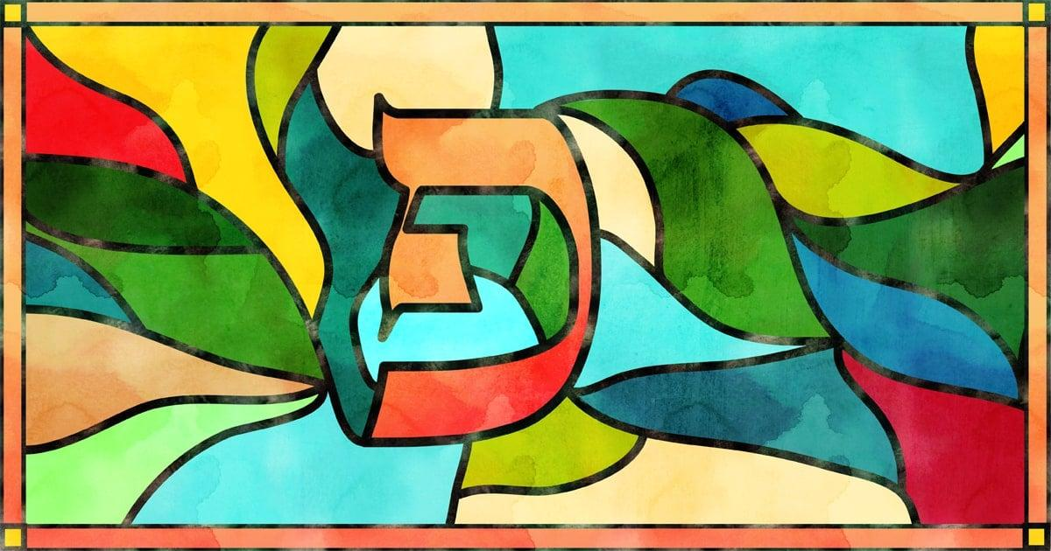

Slide 83
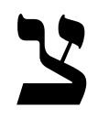
90 차데
ㅊ TS

Slide 84
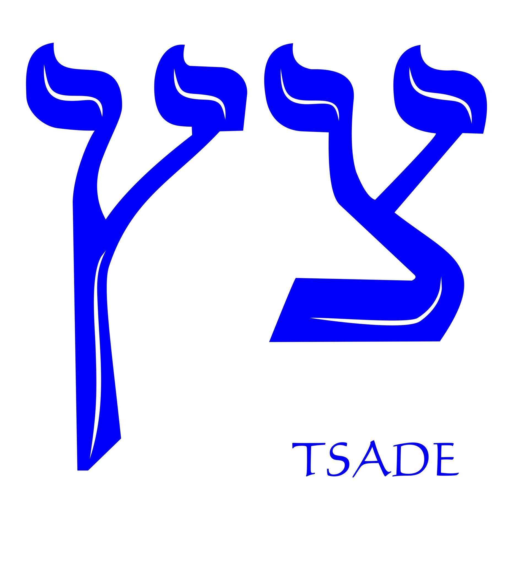
90 차데
ㅊ TS

Slide 85
4. 차데 צ
숫자값: 90
소리: ㅊ, TS
형상: 무릎 꿇은 사람, 의로운 사람
의미: "의", "겸손", "순종"
히브리어 차딕 (צדיק): 의인
많은 사람이 "의"를 들으면
"완벽함"을 떠올립니다.
그래서 의로움을 말하면
곧바로 "행위구원 아니냐?"
"자기 의 아니냐?" 라는 반응이 나옵니다.
그런데 히브리어 차데(צ) 와 차딕(צדיק) 의 개념은 전혀 다릅니다.

Slide 86
차데(צ)는 완벽함이 아니다
고대 히브리 문자 차데는
무릎 꿇은 사람의 형상으로 이해됩니다.
즉 차데의 시작은 높아짐이 아니라 낮아짐입니다.
이스라엘은 의인을 설명할 때
한 번도 "실수하지 않는 사람"
이라고 말하지 않습니다.
오히려 "하나님 앞에 자신을 굽히는 사람"이라고 말합니다.
그래서 잠언은 말합니다.
"의인은 일곱 번 넘어질지라도 다시 일어난다."
흥미로운 것은 성경이 의인을
넘어지지 않는 사람이라고 하지 않는다는 것입니다.

Slide 87
의인은 넘어집니다.
실수합니다.
때로는 다윗처럼 큰 죄도 짓습니다.
그런데도 의인이 될 수 있습니다.
왜냐하면 다시 하나님께 돌아오기 때문입니다.

Slide 88
2) 의는 자기 완성이 아니다
헬라 철학은
의를 도덕적 완성, 윤리적 우월함
으로 이해하는 경향이 있습니다.
그러나 히브리 사상은
의를 관계의 회복으로 이해합니다.
그래서 의인은 완벽한 사람이 아니라
방향이 맞는 사람입니다.
길을 걷다가 넘어져도 다시 길로 돌아오는 사람.
이것이 차딕입니다.

Slide 89
3) 왜 아인과 페가 차데 앞에 오는가?
아인(ע): 무엇을 보는가
페(פ): 무엇을 말하는가
차데(צ): 어떤 사람이 되는가 입니다.
결국 의인은 행동으로 갑자기 만들어지지 않습니다.
먼저 하나님의 시선으로 세상을 보기 시작합니다.
(아인)
그리고 하나님의 말씀을 말하기 시작합니다.
(페)
그러면 삶이 의로워집니다.
(차데)
그래서 의는 행동 이전에 관점의 문제입니다.

Slide 90
4) 예슈아는 의의 완성이다
예슈아께서는
한 번도 자신을 높이지 않으셨습니다.
오히려 "내 뜻이 아니라 아버지의 뜻"
이라고 말씀하셨습니다.
이것이 차데의 완성입니다.
예슈아는 죄가 없으셨기 때문에 의로운 것이 아닙니다.
물론 죄가 없으셨습니다.
그러나 히브리적으로 더 중요한 것은
그분이 완전히 아버지께 굴복하셨다는 것입니다.
그래서 의의 끝은 도덕적 완벽함이 아니라
아버지께 대한 완전한 순종입니다.

Slide 91
5) 차데의 핵심
차데는 "나는 의롭다"라고 주장하는 사람이 아닙니다.
"하나님이 옳으십니다"라고 말하는 사람입니다.
그래서 차데는 자기 의가 아니라 자기 부인의 문자입니다.
의인은 완벽한 사람이 아닙니다.
의인은 하나님 앞에 무릎 꿇은 사람입니다.
의인은 한 번도 넘어지지 않는 사람이 아닙니다.
의인은 넘어져도 다시 일어나는 사람입니다.
의인은 자기 생각을 끝까지 주장하는 사람이 아닙니다.
의인은 하나님의 말씀 앞에 자신의 생각을 굽히는 사람입니다.

Slide 92
그래서 성경의 흐름은
차데 → 아인 → 페 로도 묵상할 수 있습니다.
의로운 사람은
먼저 하나님 앞에 무릎 꿇고(차데),
그 결과 눈이 밝아지고(아인),
그 결과 입에서 생명이 흘러나옵니다(페).
의인은 완벽한 사람이 아니라, 자신의 관점보다 하나님의 말씀 앞에 무릎 꿇는 사람입니다.
그래서 차데는 단순히 "착하게 살자"가 아니라
"내 눈과 내 입과 내 삶이 하나님께 굴복되어 가는 과정＂입니다.
이것이 히브리적 의(צדקה, 체다카)의 핵심입니다.

Slide 93
6) 계시록은 왜 "용처럼 말한다"고 하는가?
계시록 13:11
"새끼 양 같이 두 뿔이 있고 용처럼 말하더라"
성경은 그가 용처럼 생겼다고 하지 않습니다.
오히려 양처럼 보입니다.
문제는 "말입니다."
겉모습은 어린 양인데
입에서 나오는 것은 용의 가치관입니다.
이것이 마지막 미혹의 특징입니다.

Slide 94
7) 예슈아도 같은 기준을 주셨다
예슈아는 거짓 선지자를 설명할 때
먼저 기적을 말씀하지 않으셨습니다.
먼저 그 열매를 말씀하셨습니다. (마 7장)
그리고 이어서 "주여 주여 하는 자마다" "불법한 자들아 내게서 떠나가라" 라고 말씀하십니다.
놀랍게도 그들은 예슈아의 이름을 부릅니다.
예언도 합니다, 기적도 행합니다.
그런데도 "내가 너희를 알지 못한다"고 하십니다.
왜일까요?
입으로는 예슈아를 말하지만
실제로는 다른 관점을 가지고 있기 때문입니다.

Slide 95
8) 거짓 메시아의 핵심은 다른 관점이다
어둠은 처음부터
하와에게 칼을 들이대지 않았습니다.
먼저 말을 했습니다.
"정녕 죽지 아니하리라"
거짓말의 본질은
사실을 조금 비트는 것이 아닙니다.
하나님의 관점을
사람의 관점으로 바꾸는 것입니다.
그래서 미혹은 항상 아인의 문제입니다.

Slide 96
9) 왜 차데가 먼저인가?
영적 순서는 다음과 같습니다.
이것이 에덴의 흐름이고, 금송아지의 흐름이고,
정탐꾼의 흐름이며, 계시록의 흐름입니다.
차데 (צ): 하나님 앞에 무릎 꿇음
↓
아인 (ע): 눈이 밝아짐
↓
페 (פ): 생명을 말함
교만
↓
왜곡된 관점
↓
거짓된 말
↓
미혹

Slide 97
10) 참 예슈아와 거짓 예슈아
참 예슈아는 사람을 아버지께 무릎 꿇게 합니다.
거짓 예슈아는 사람의 욕망을 만족시킵니다.
참 예슈아는 회개를 말합니다.
거짓 예슈아는 자기중심성을 정당화합니다.
참 예슈아는 하나님의 나라를 말합니다.
거짓 예슈아는 사람의 나라를 말합니다.
그래서 결국 분별은 이 질문으로 귀결됩니다.
"그의 입에서 나오는 말은
나를 하나님의 명령에 굴복하게 만드는가,
아니면 내 욕망을 정당화하게 만드는가?"

Slide 98
마지막 때 거짓 메시아는 양처럼 보일 수 있습니다.
그러나 그 입에서 나오는 말은 용의 말입니다.
이것이 왜 차데, 아인, 페가 단순한 세 글자가 아니라
마지막 때의 분별과 생명을 가르치는 세 개의 알파벳이라고 묵상할 수 있는 이유입니다.

Slide 99
11) 비유 이야기
"두 왕자의 초상화"
옛날 어느 나라에 위대한 왕이 있었습니다.
왕은 백성들을 사랑했고,
공의롭게 나라를 다스렸습니다.
어느 날 왕은 먼 나라로 떠나게 되었습니다.
떠나기 전에 백성들에게 말했습니다.
"때가 되면 내가 보낸 아들이 올 것이다.
그를 통해 나를 알게 될 것이다."
세월이 흘렀습니다.
왕을 직접 본 사람들은 모두 죽고,
젊은 세대만 남았습니다.

Slide 100
그러던 어느 날 두 사람이 나타났습니다.
둘 다 자신이 왕의 아들이라고 주장했습니다.
첫 번째 사람은 화려한 옷을 입었습니다.
황금 마차를 탔고,
많은 수행원을 거느렸습니다.
사람들은 그를 보며 말했습니다.
"저 사람이 틀림없이 왕자다."
그는 사람들에게 말했습니다.
"왕은 너희가 행복하기를 원한다."
"너희가 원하는 대로 살아라."
"너희 마음이 곧 진리다."
백성들은 기뻐했습니다.

Slide 101
두 번째 사람은
평범한 옷을 입고 있었습니다.
그는 백성들을 모아 놓고 말했습니다.
"왕을 기억하라."
"왕의 법을 기억하라."
"왕께 돌아오라."
사람들은 불편했습니다.
왜냐하면
그의 말은
자신들의 삶을 바꾸라고 요구했기 때문입니다.
많은 사람들이
첫 번째 사람을 따랐습니다.

Slide 102
몇 년 후 나라에는 혼란이 가득했습니다.
사람마다 자기 생각이 진리라고 주장했고,
강한 자가 약한 자를 삼켰고,
거짓이 진실인 척했습니다.
그때 노인 하나가 왕의 오래된 편지를 발견했습니다.
그 편지에는
왕자를 알아보는 방법이 적혀 있었습니다.
사람들은 놀랐습니다.
거기에는 왕자의 외모도,
왕자의 옷도, 왕자의 능력도 적혀 있지 않았습니다.
오직 한 문장만 적혀 있었습니다.
"내 아들은 언제나 사람들을 나에게로 인도할 것이다."

Slide 103
그제야 사람들은 깨달았습니다.
첫 번째 사람은
사람들을 자기 자신에게로 모았습니다.
두 번째 사람은
사람들을 왕께로 돌려보냈습니다.
그리고 사람들은 알게 되었습니다.
누가 진짜 왕자인지를.

Slide 104
12) 교훈
"거짓 메시아는 사람들에게
자신을 따르라고 말합니다."
"참 메시아는 사람들에게
하나님께 돌아오라고 말합니다."
거짓 메시아는 사람의 욕망을 중심에 둡니다.
참 메시아는 하나님의 뜻을 중심에 둡니다.
거짓 메시아는 사람을 높인다.
참 메시아는 사람을 하나님 앞에 무릎 꿇게 합니다.

Slide 105
13) 결론
참 메시아는 자신을 드러내기 위해 오지 않습니다.
참 메시아는 아버지를 드러내기 위해 옵니다.
그래서 마지막 때의 분별은
기적의 크기로 하는 것이 아니라,
그의 말이 사람들을 어디로 인도하는가로 해야 합니다.
그 말이 하나님께 무릎 꿇게 하는가(차데),
눈을 하나님께 향하게 하는가(아인),
입으로 진리를 선포하게 하는가(페).
이것이 참과 거짓을 분별하는 가장 깊은 기준이 됩니다.

Slide 106
14) 네 글자의 흐름
싸멕 → 아인 → 페 → 차데
붙드심 → 시선 → 말 → 의
하나님께 붙들린 사람은
세상을 보는 눈이 달라지고
눈이 달라지면 말이 달라지며
말이 달라지면 의로운 삶을 살게 됩니다.
"무엇을 보느냐가 무엇을 말하게 만들고,
무엇을 말하느냐가 어떤 사람이 되는지를 결정합니다."

Slide 107
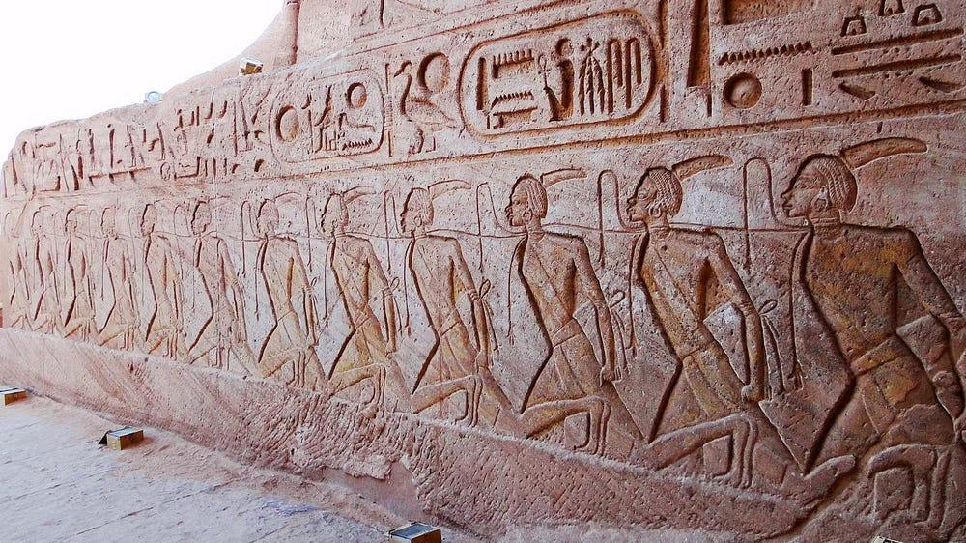

Slide 108
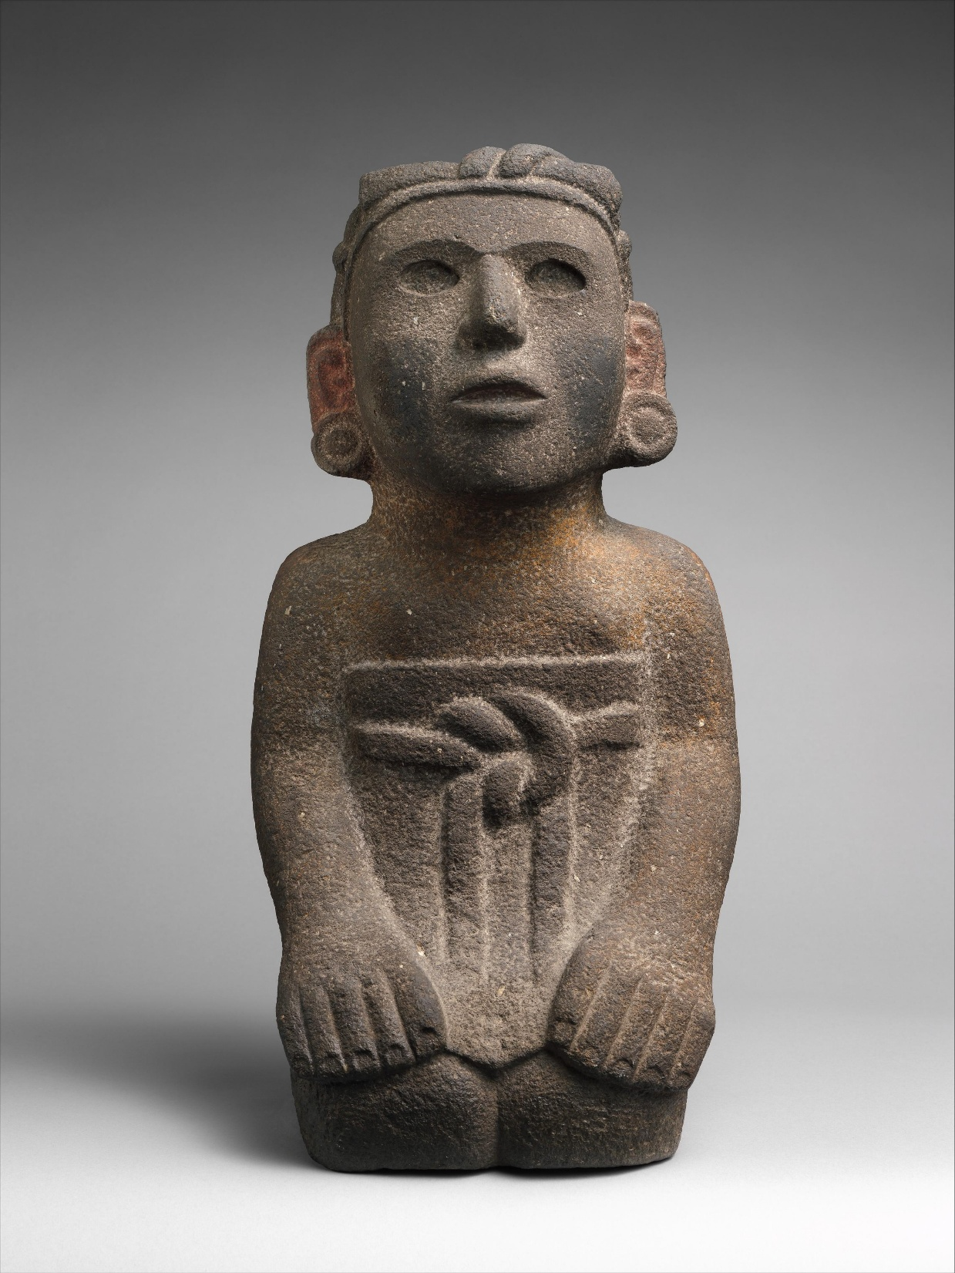
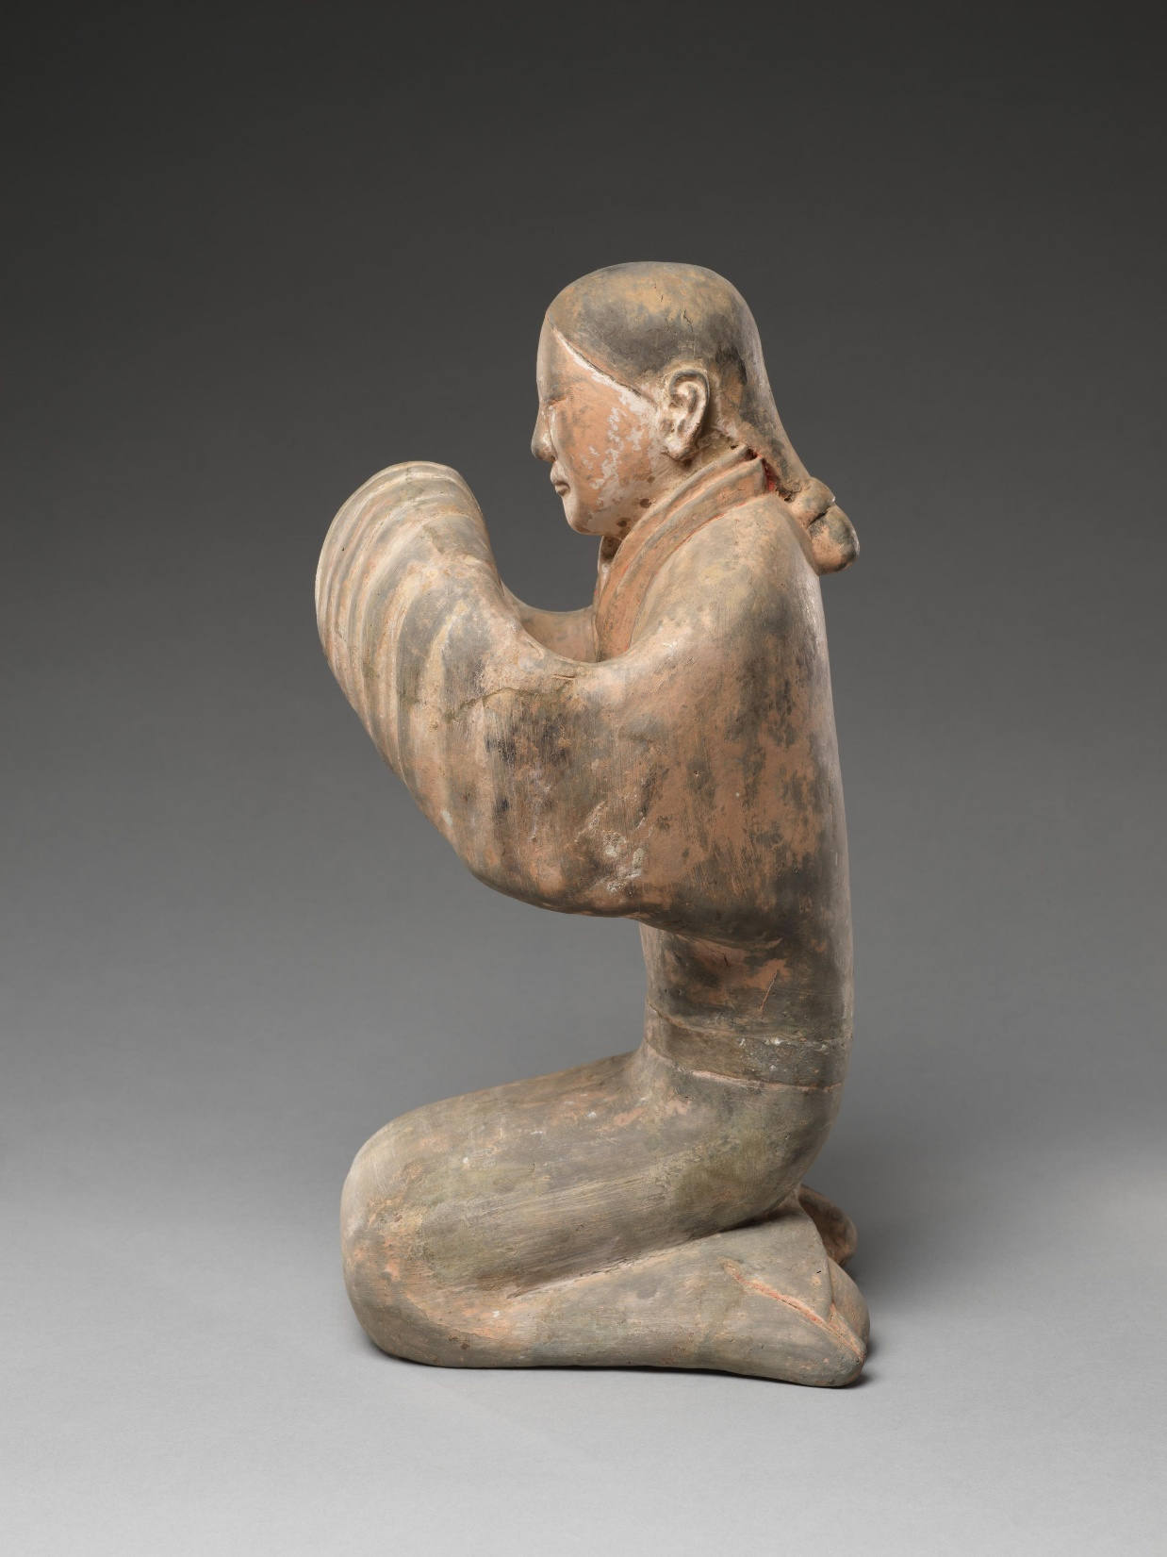

Slide 109
